Slide 1
Aplicación: Registro de Impagados Judiciales
https://registrodeimpagadosjudiciales.es
¿Qué es el RIJ?
📌 El Registro de Impagados Judiciales (RIJ) es el fichero de morosidad de la Abogacía Española donde los abogados pueden registrar impagos y consultar antecedentes de deudores.
📌 ¿Vinculación con la mediación?:
Facilitar la resolución extrajudicial del conflicto llegando a acuerdos
Mejora la información sobre solvencia del deudor
Favorecer el cumplimiento del acuerdo adoptado

Slide 2
RIJ y Mediación: Una Conexión Estratégica
🔹 Antes de la mediación ✔ Permite consultar la solvencia del deudor antes de negociar. ✔ La simple advertencia de inclusión en el RIJ incentiva al deudor a pagar antes de llegar al conflicto.
🔹 Durante la mediación ✔ Se puede pactar que, en caso de incumplimiento, la deuda se registre en el RIJ. ✔ Fortalece el cumplimiento de los acuerdos alcanzados en mediación.
🔹 Después de la mediación ✔ Si el acuerdo de pago no se cumple, el abogado puede incluir la deuda en el RIJ y agilizar su cobro.

Slide 3
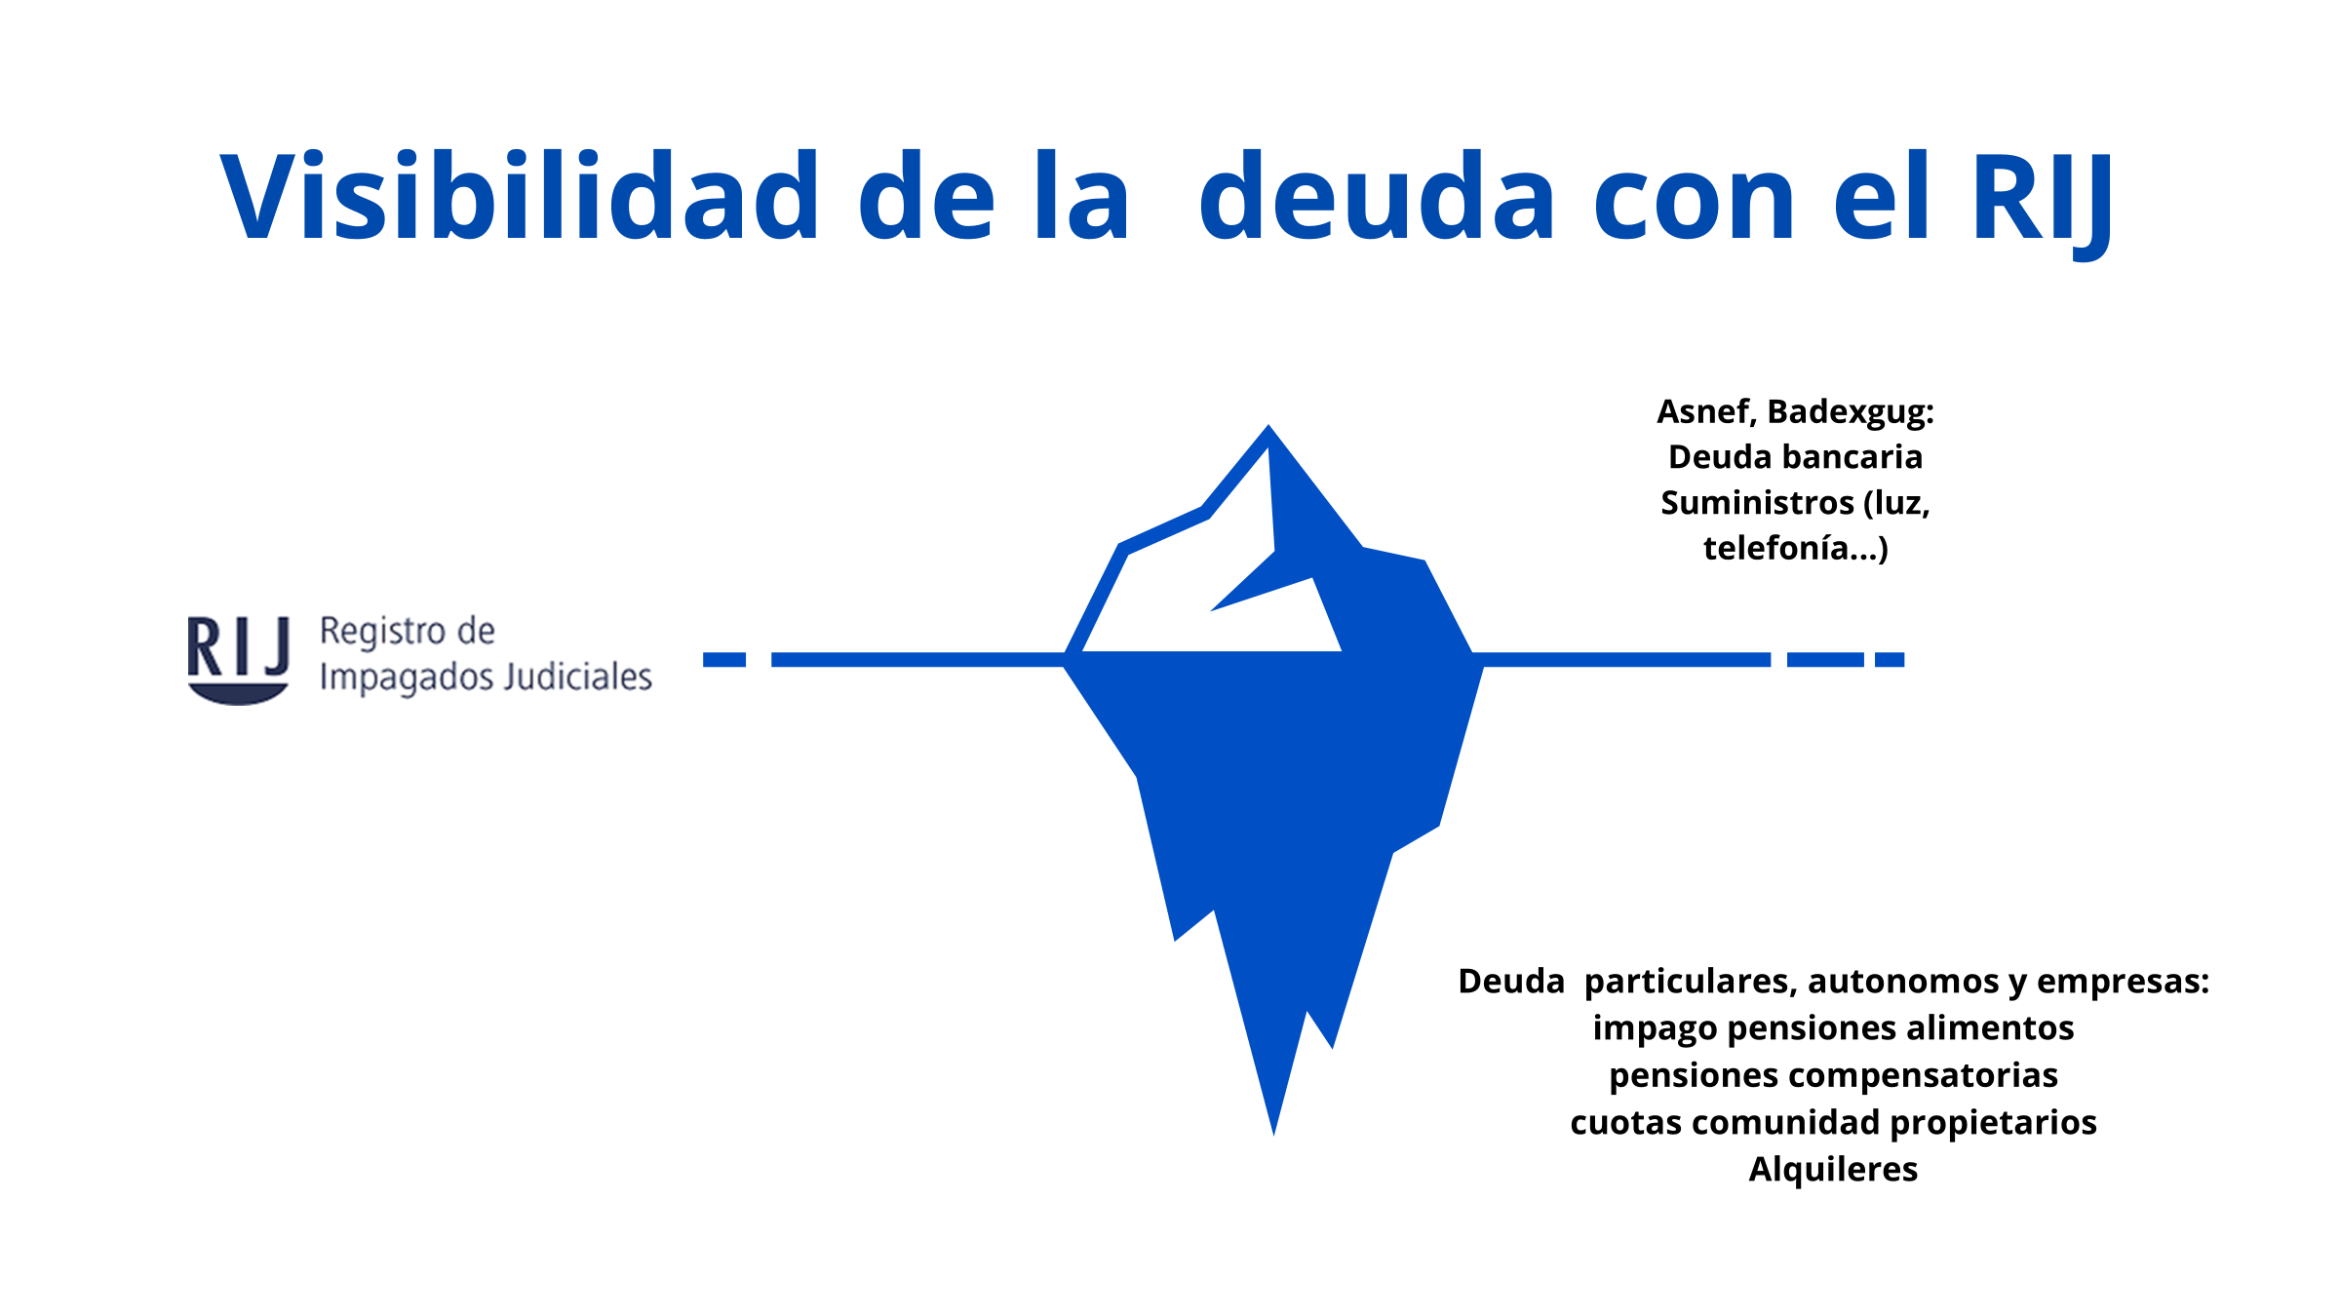

Slide 6
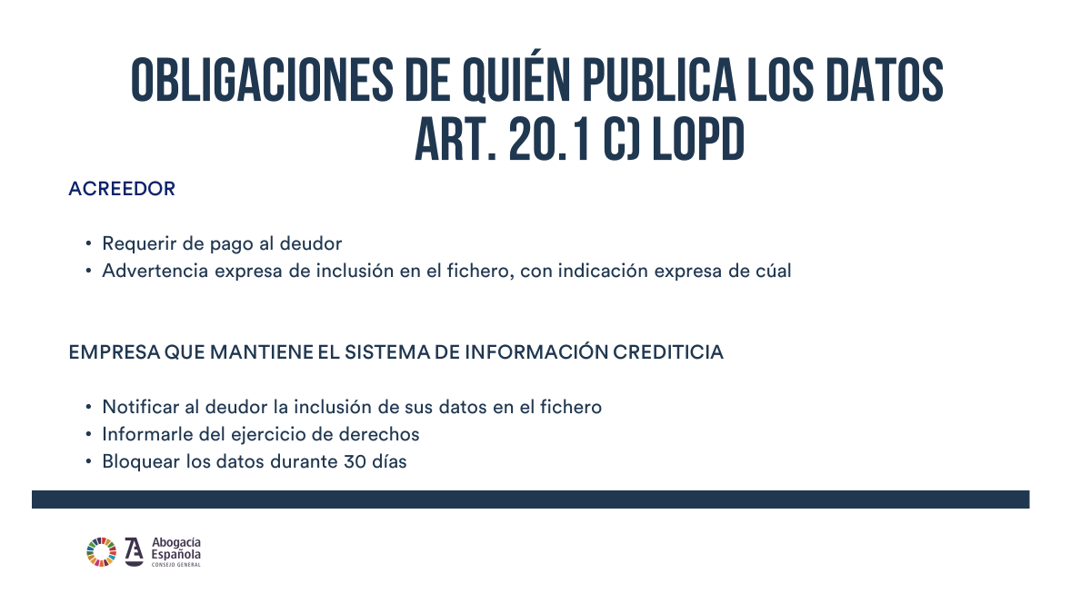

Slide 7
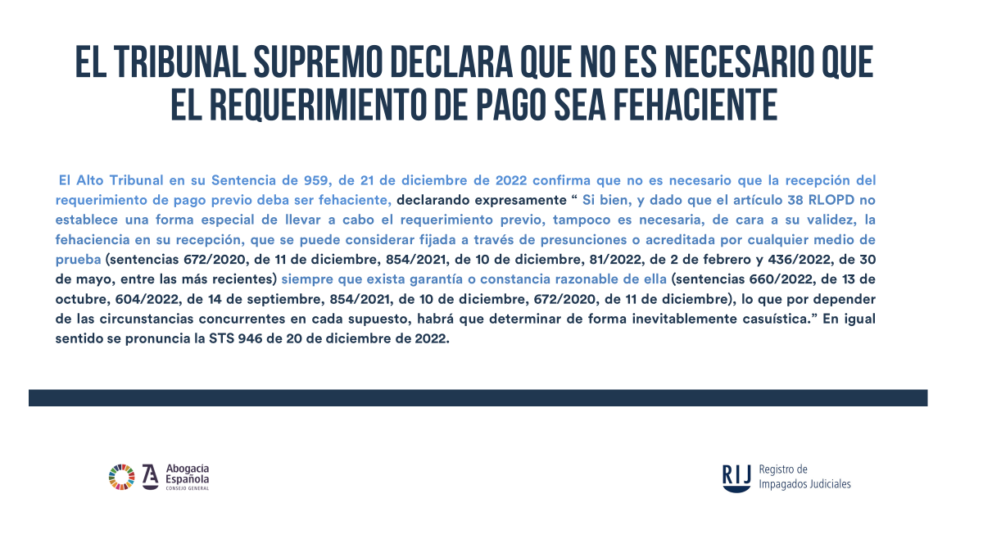

Slide 8
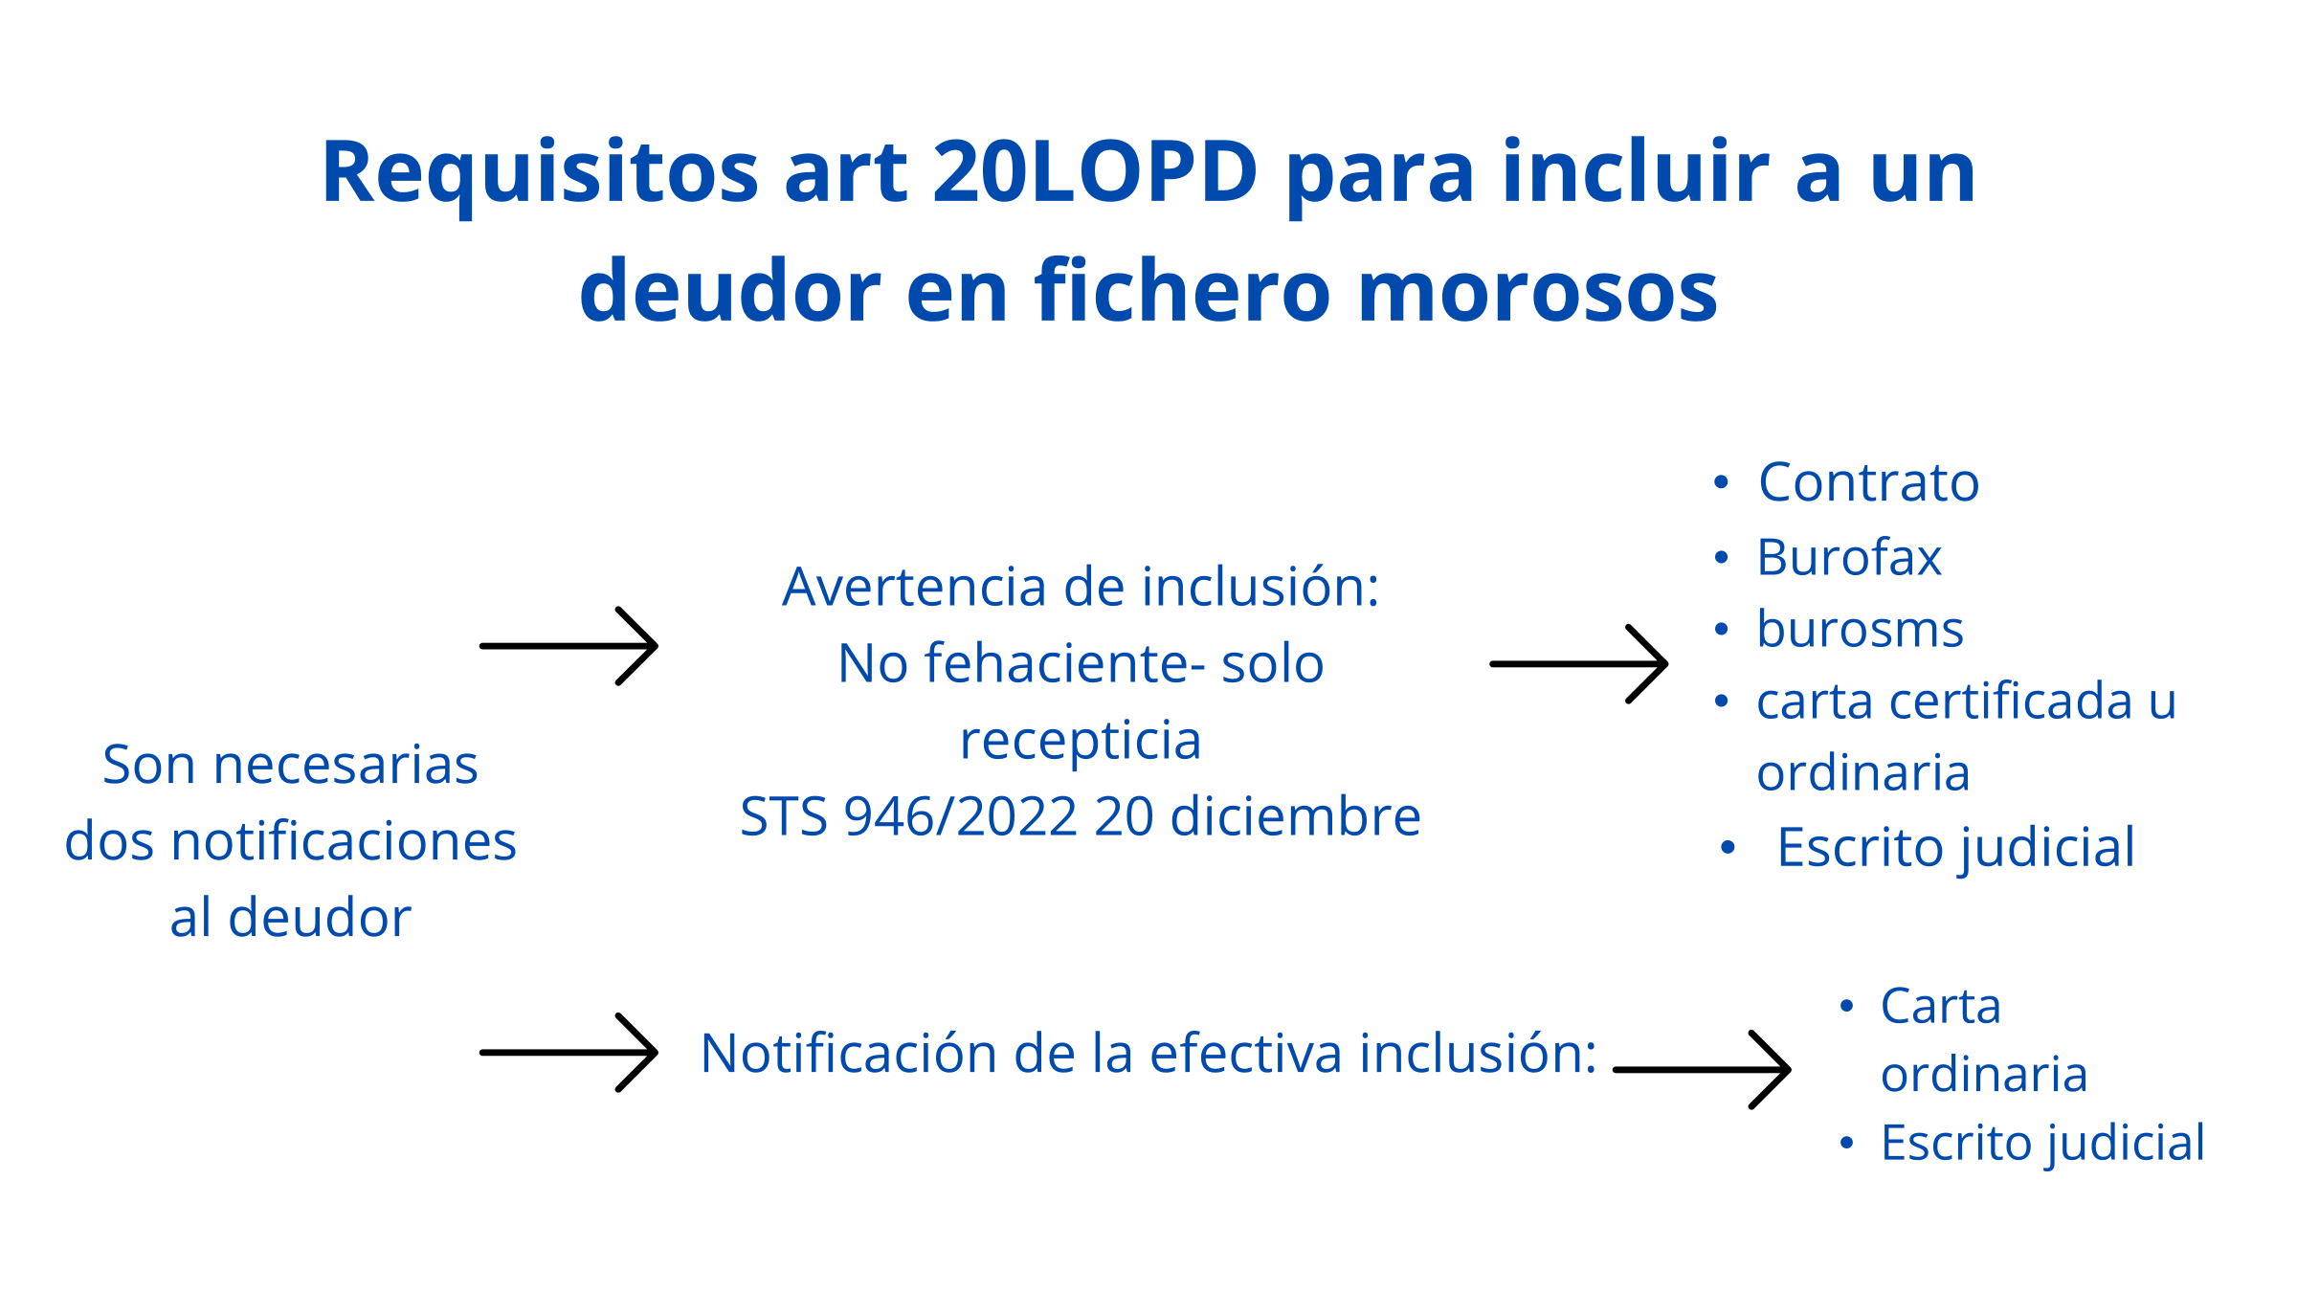

Slide 9
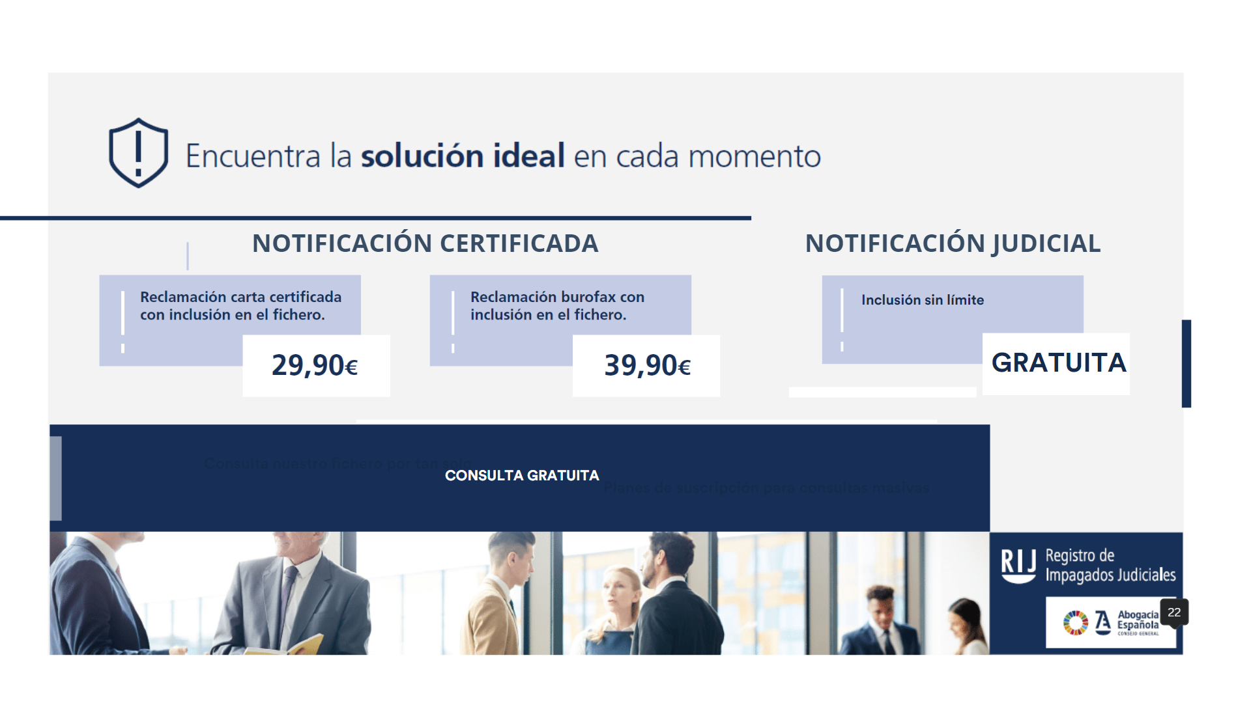

Slide 10
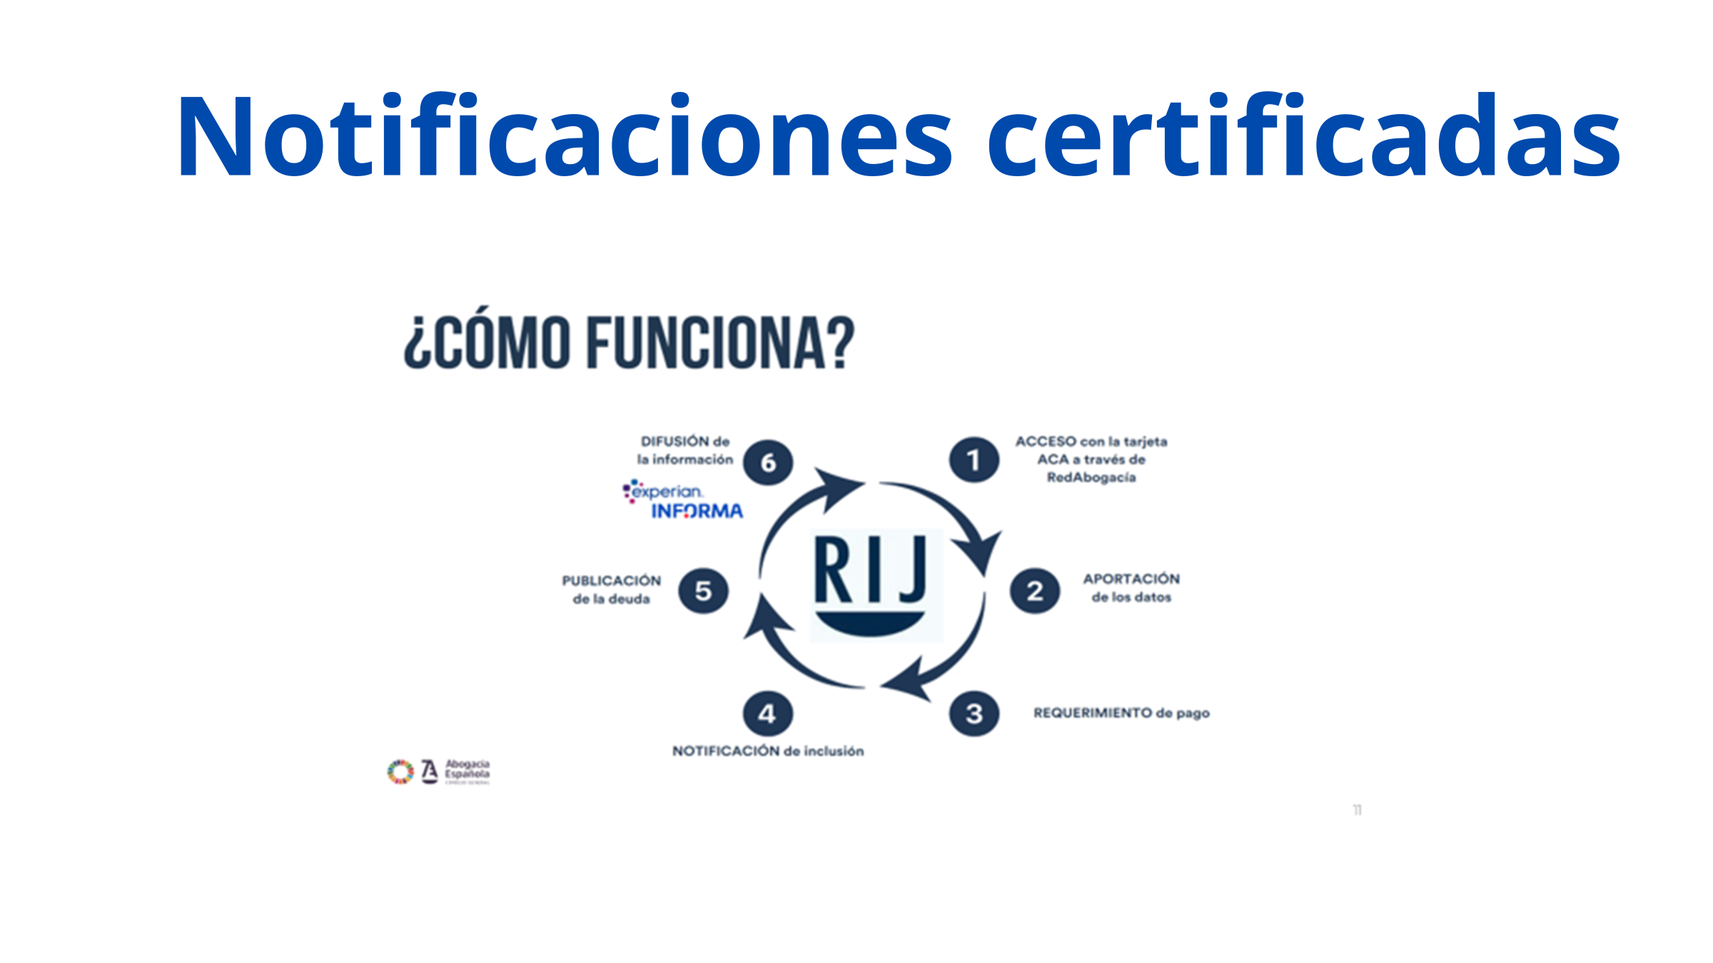

Slide 11
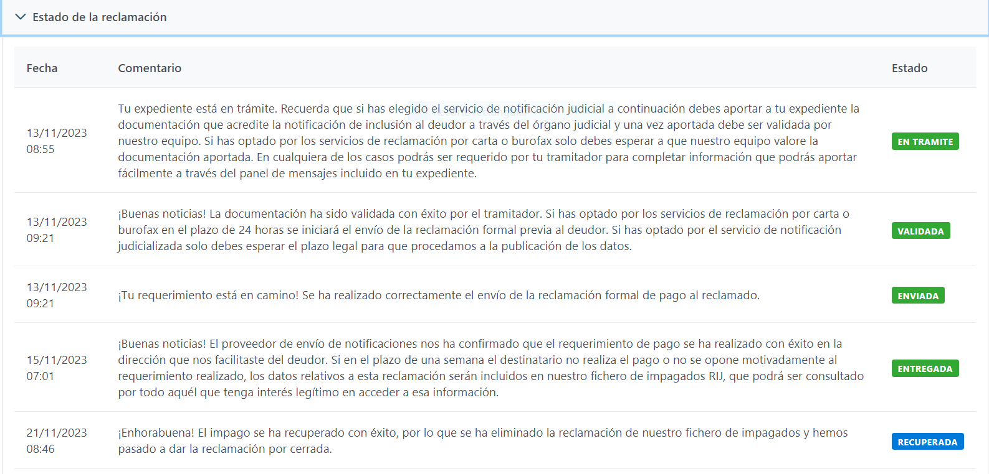
Cobro extrajudicial 8 días en el RIJ

Slide 12
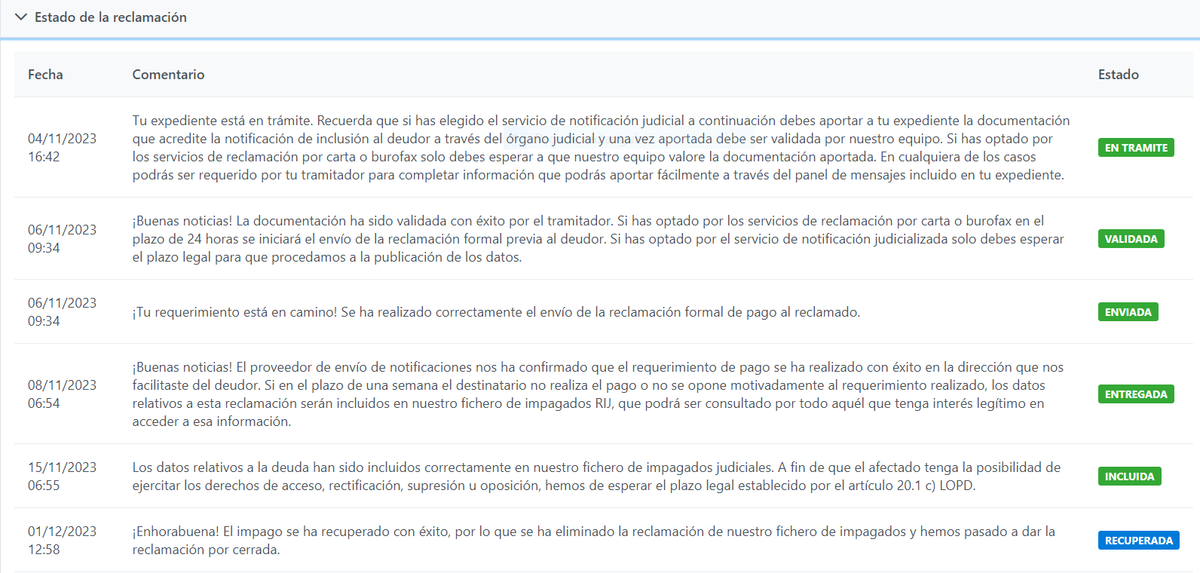
Cobro extrajudicial 26 días en el RIJ

Slide 13
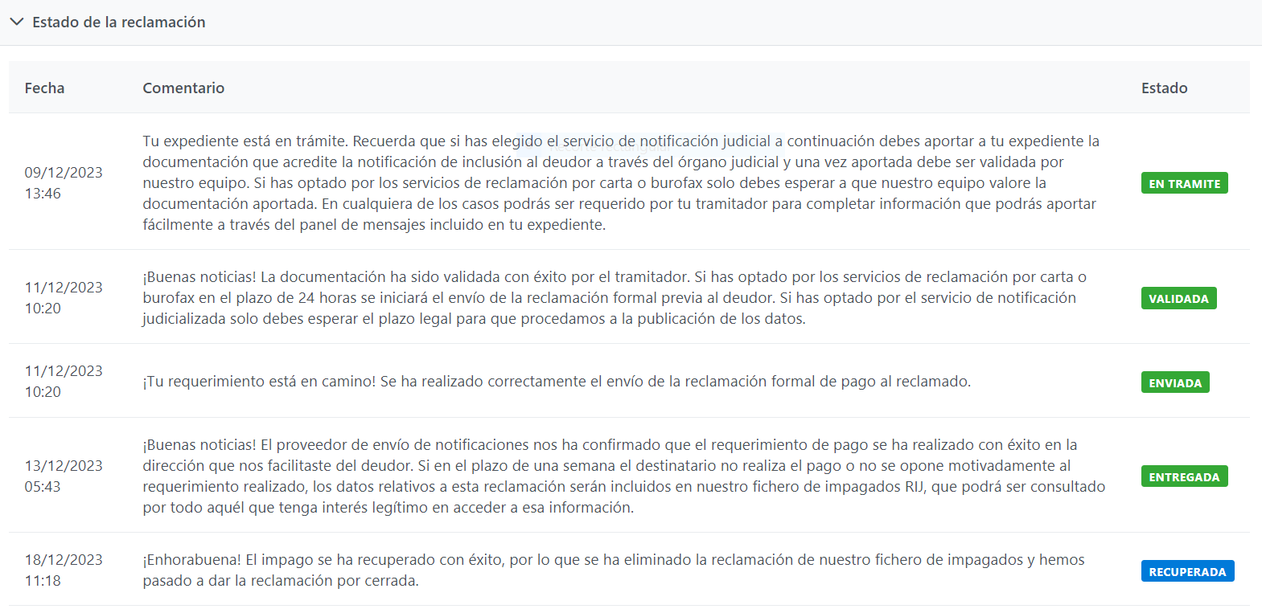
Cobro extrajudicial en 9 días en el RIJ

Slide 14
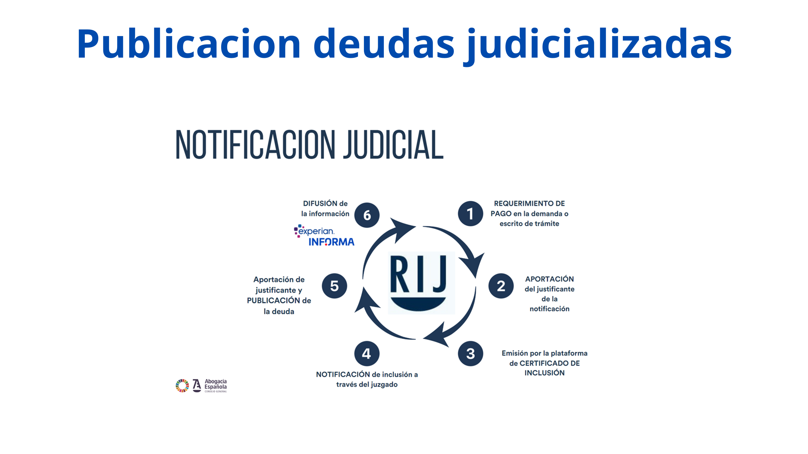

Slide 15
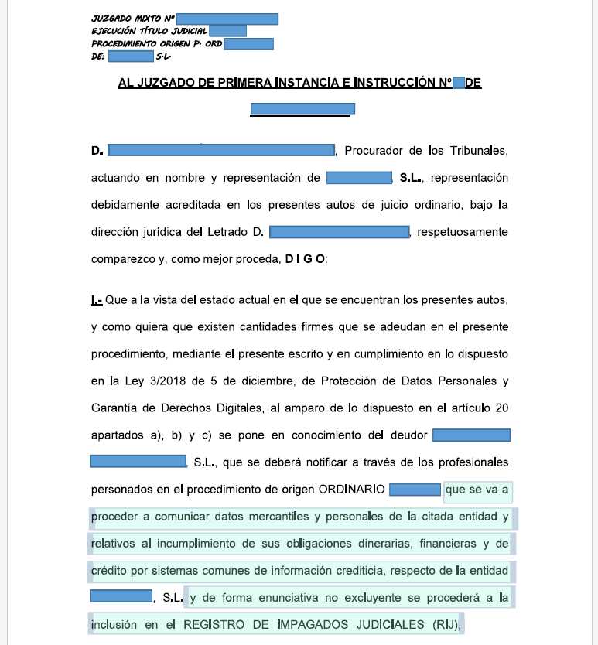
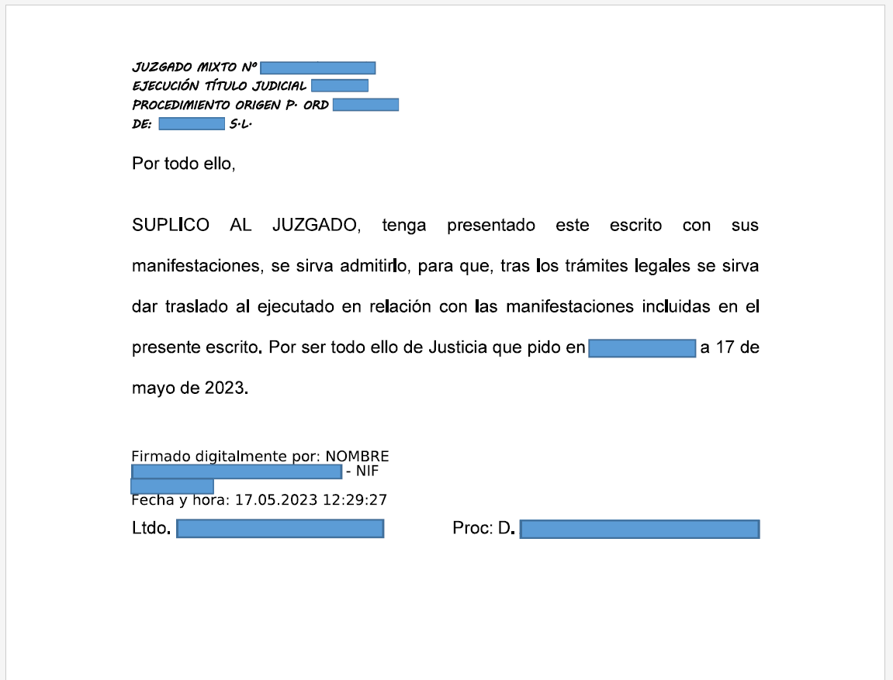

Slide 16
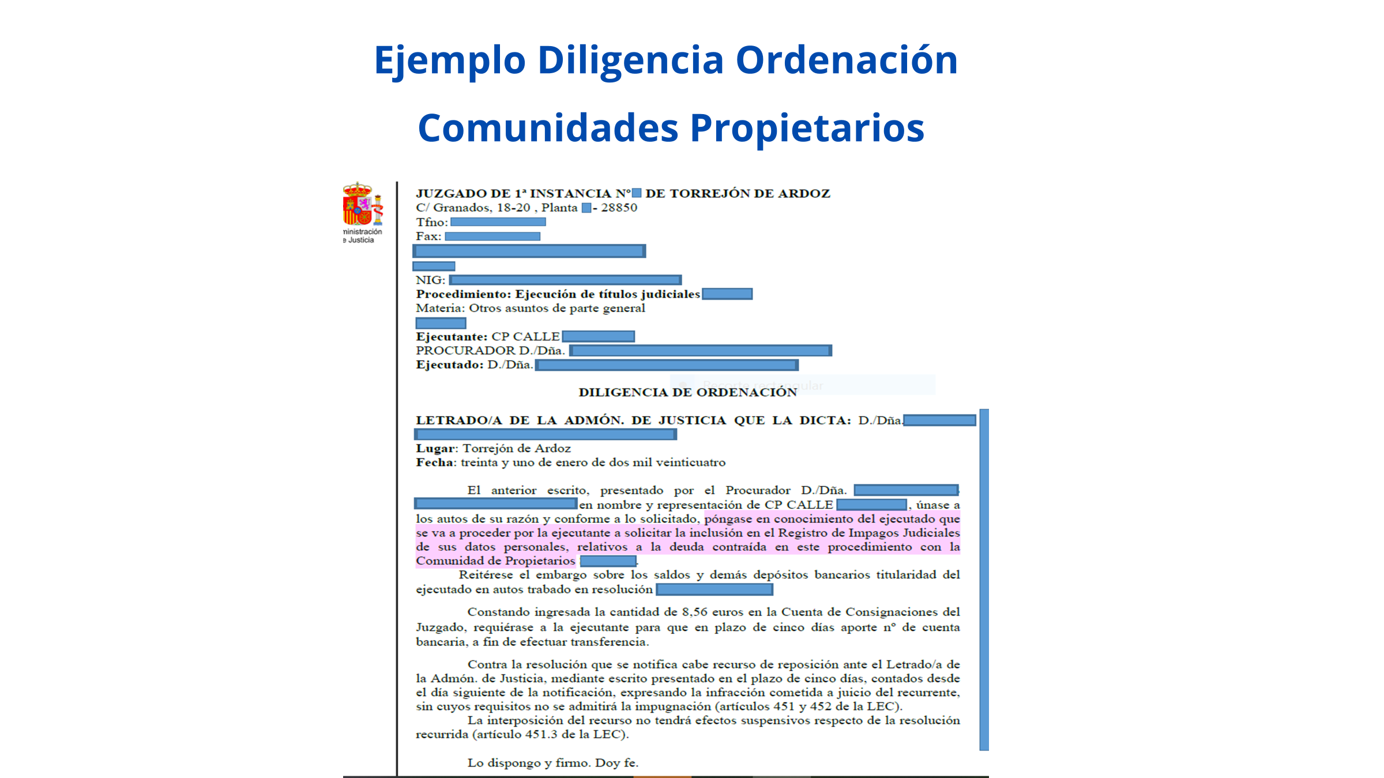

Slide 17
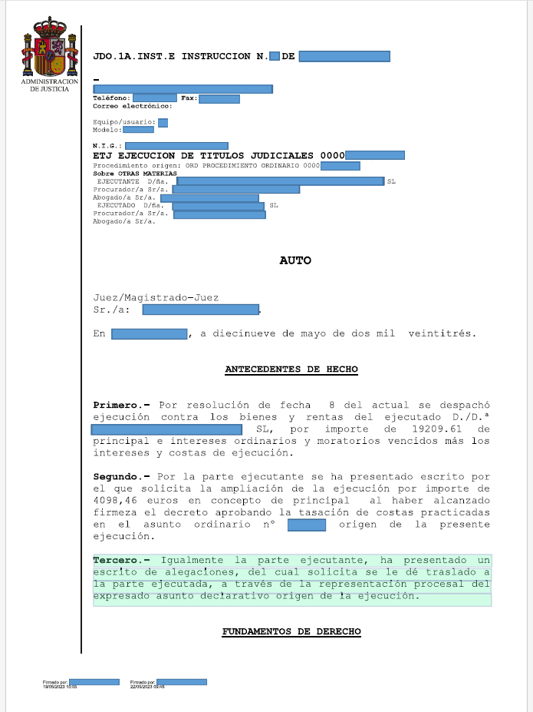
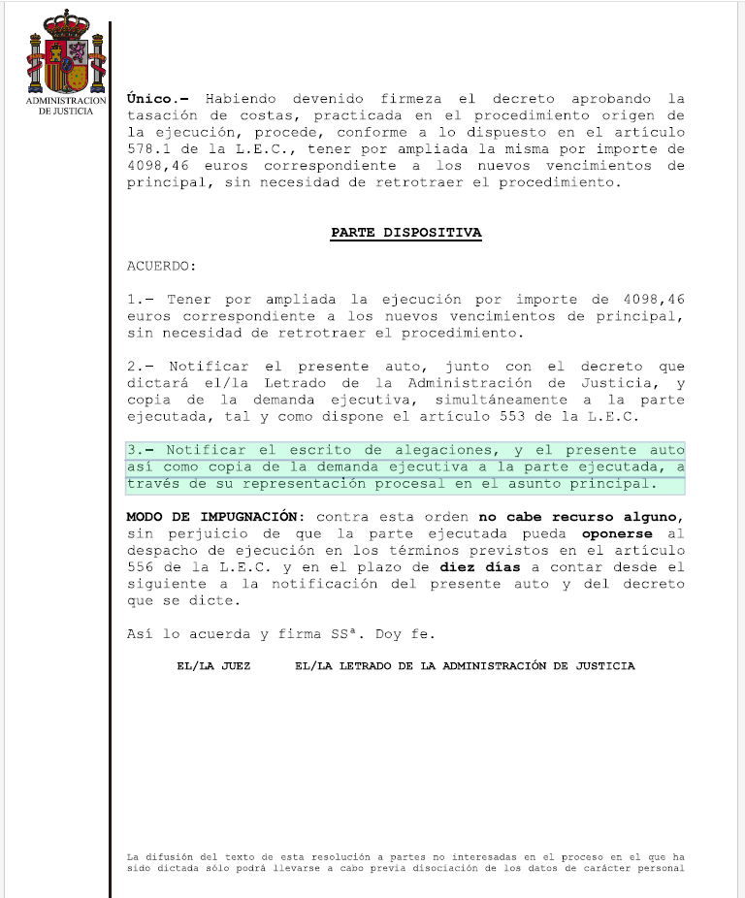

Slide 18
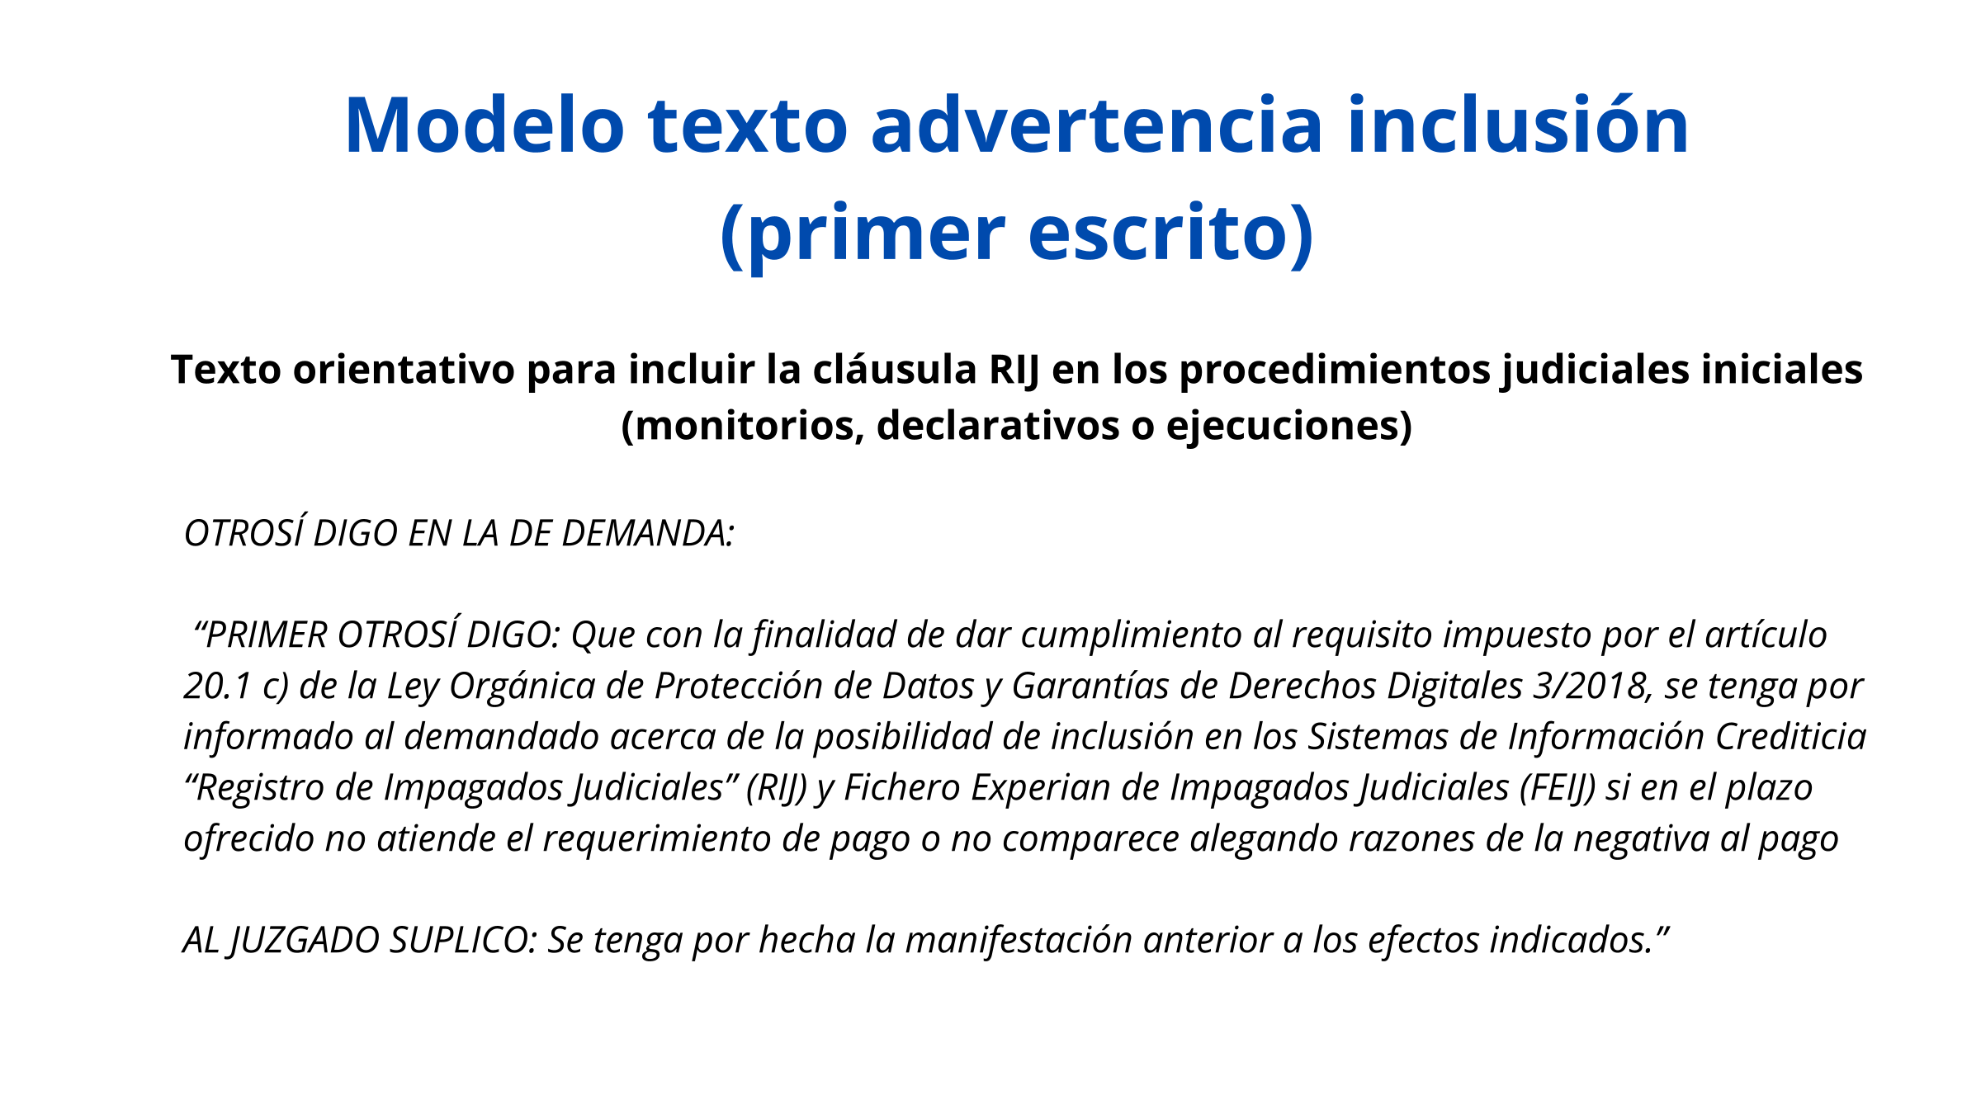

Slide 19
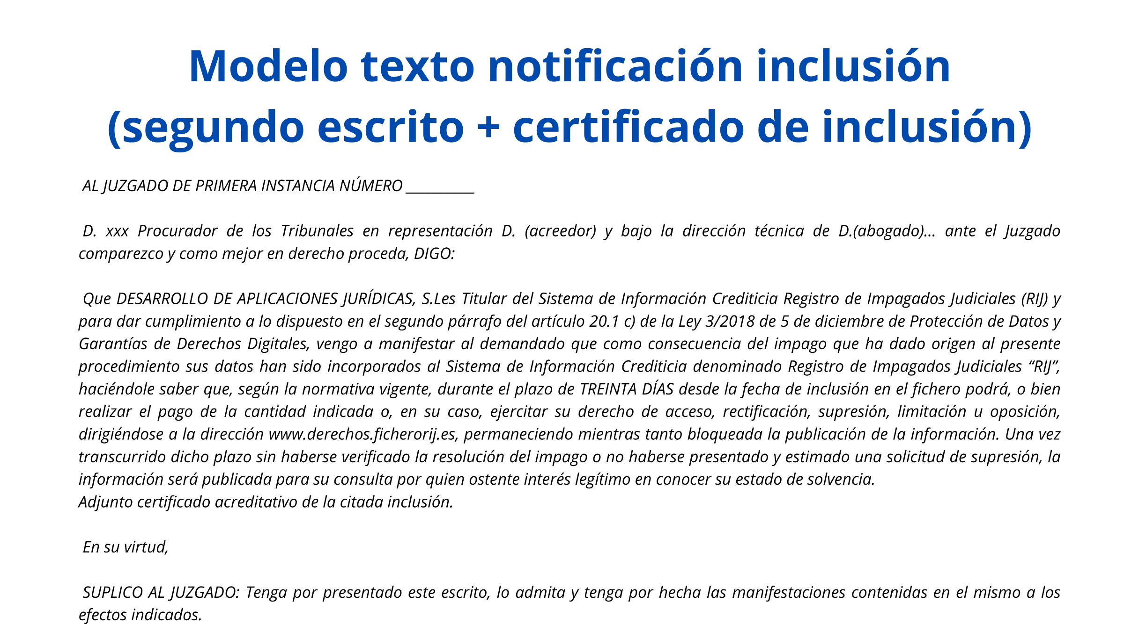

Slide 20
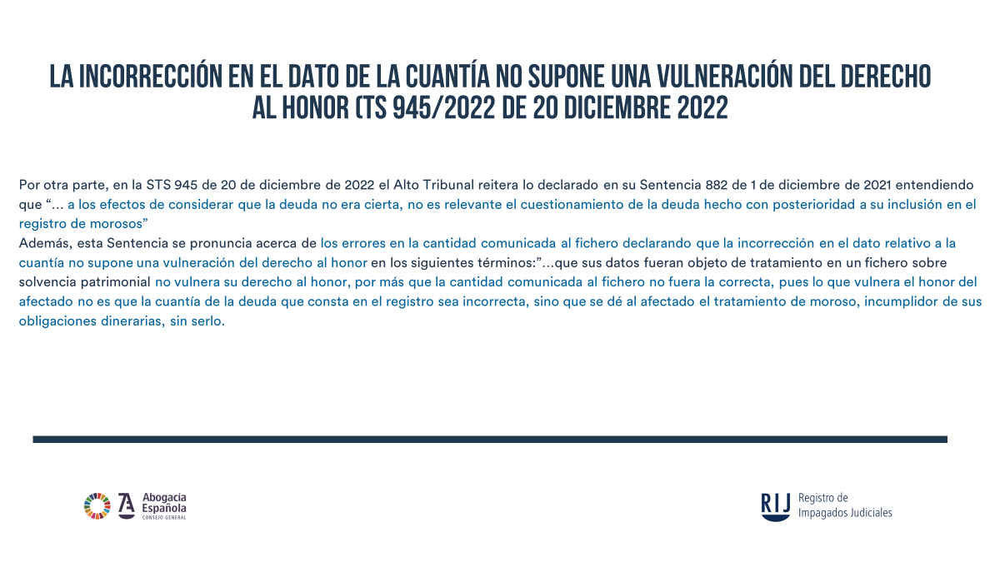

Slide 21
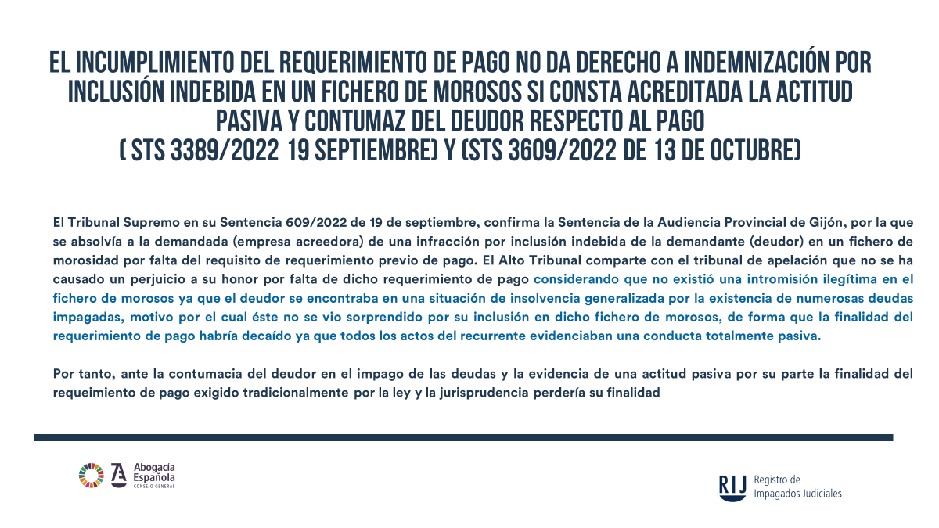

Slide 22
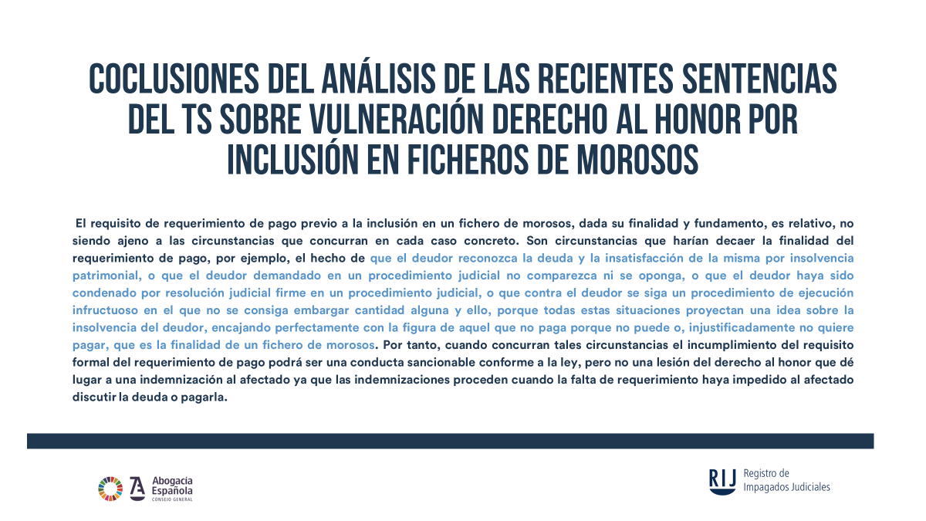

Slide 23
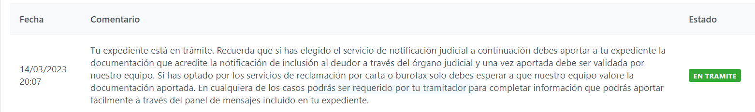
ALTA EXPEDIENTE EN EL RIJ

Slide 24
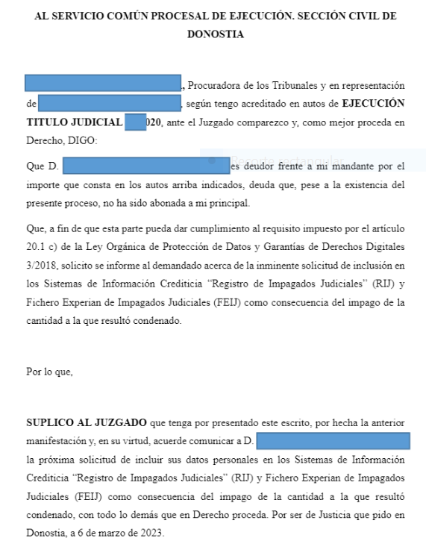
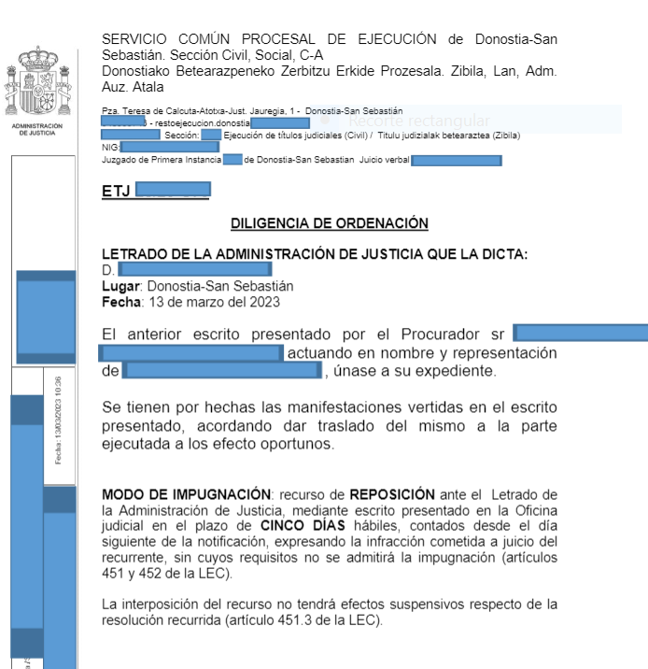

Slide 25
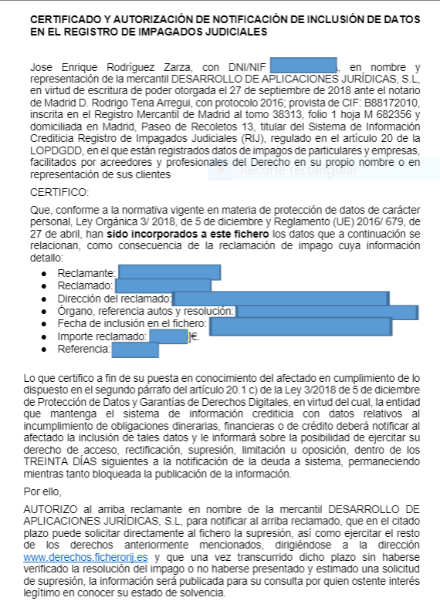
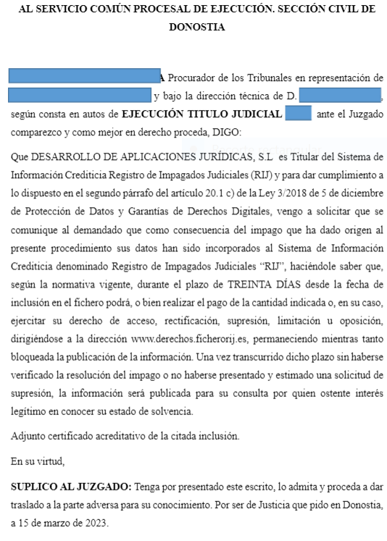

Slide 26
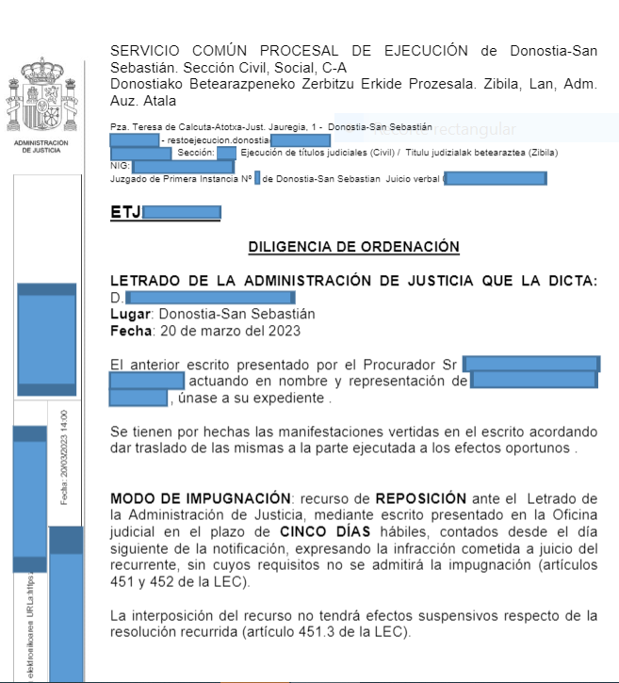

Slide 27
CIERRE DEL EXPEDIENTE RECUPERADA

Slide 28
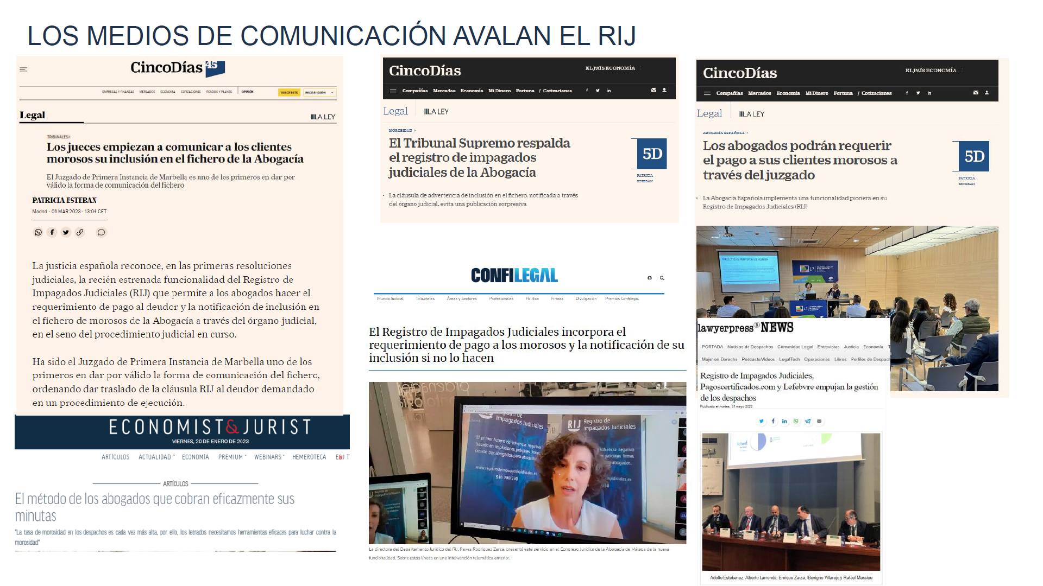

Slide 30
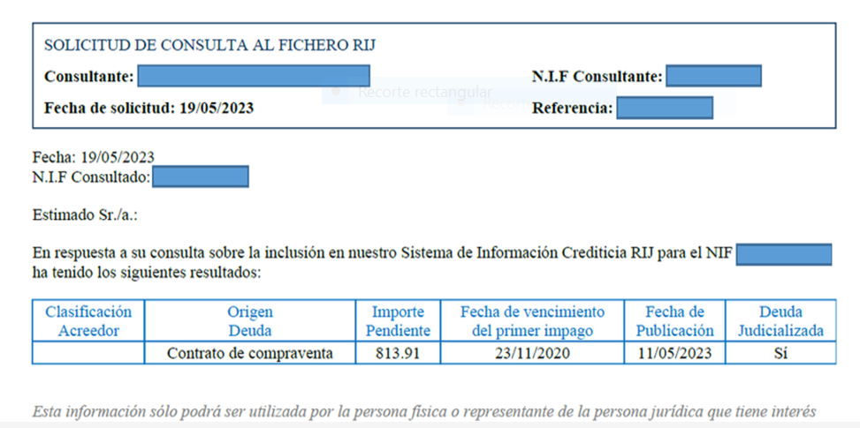

Slide 31
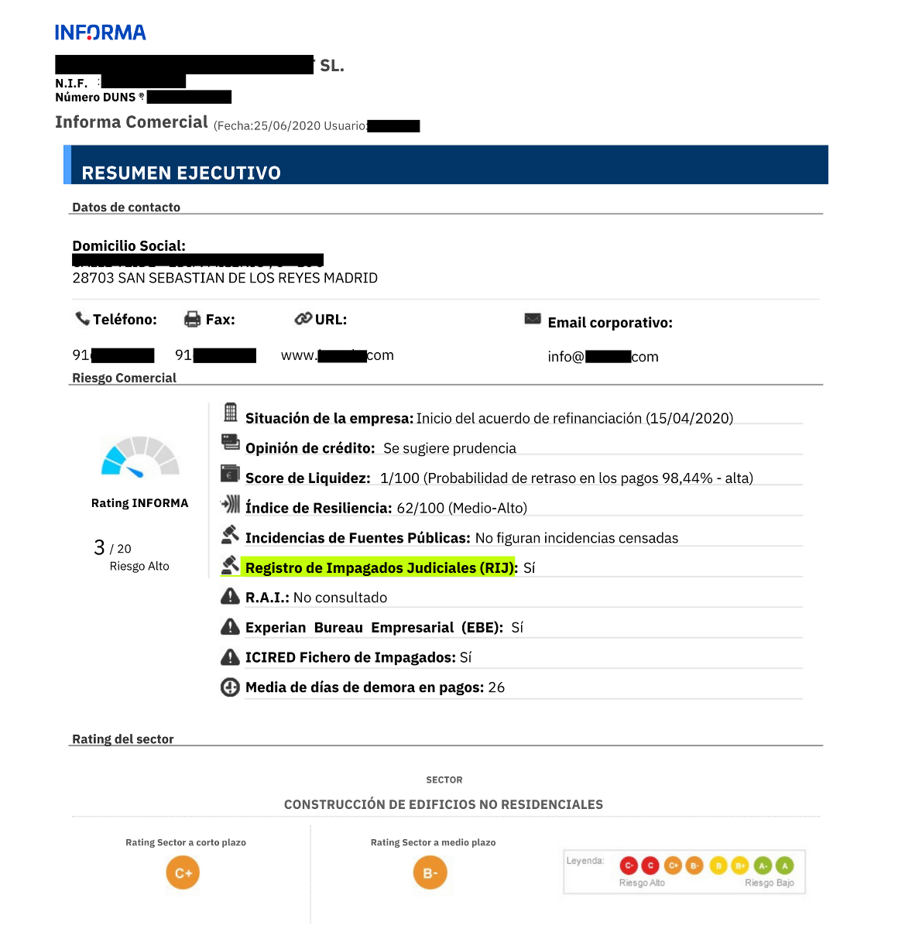

Slide 32
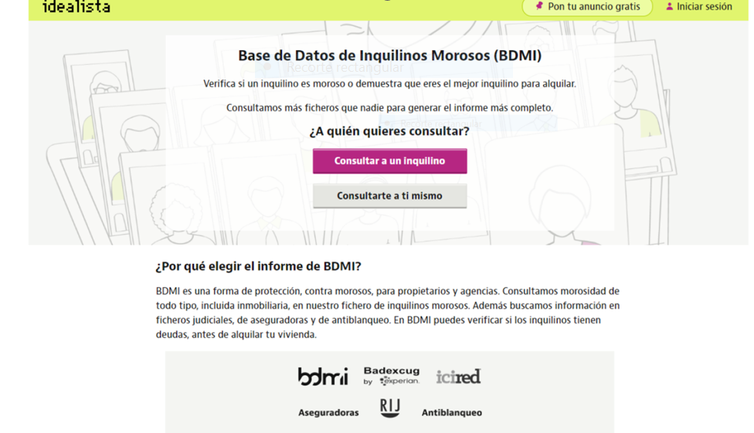

Slide 33
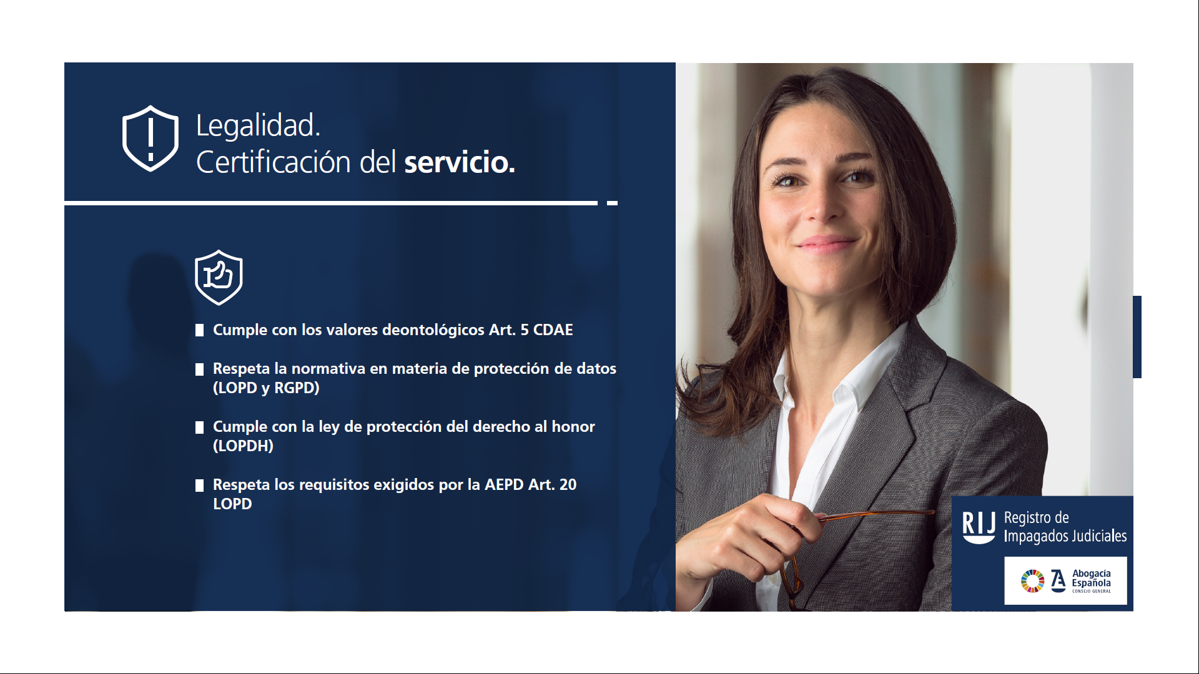

Slide 34

Aquí tienes la slide en formato esquema con puntos clave:
¿Qué aporta el RIJ a la Mediación?
https://registrodeimpagadosjudiciales.es
✅ Transparencia en la negociación
Enfoque ético y claro en la resolución de conflictos.
Las partes conocen las consecuencias del incumplimiento.
✅ Responsabilidad en la negociación
Aporta información clave al abogado del pagador.
Permite evaluar la solvencia de las partes en acuerdos financieros.
✅ Disuasión e incentivo para el acuerdo
Actúa como herramienta de presión para cerrar acuerdos.
Favorece el cumplimiento de los términos pactados.
✅ Eficacia probada en vía judicial
Ya ha demostrado su impacto en la resolución de impagos.
Facilita acuerdos y reduce litigios prolongados.

Slide 35
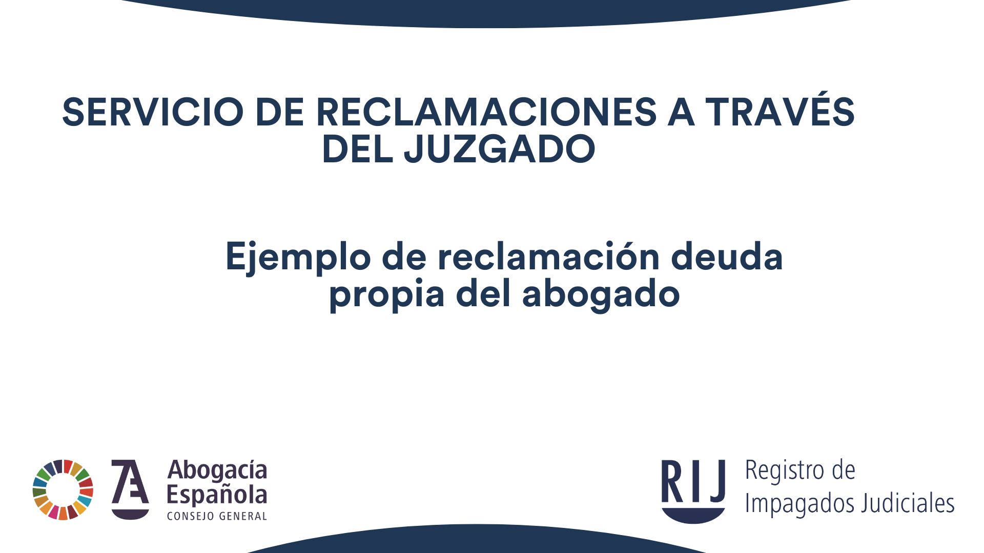

Slide 36
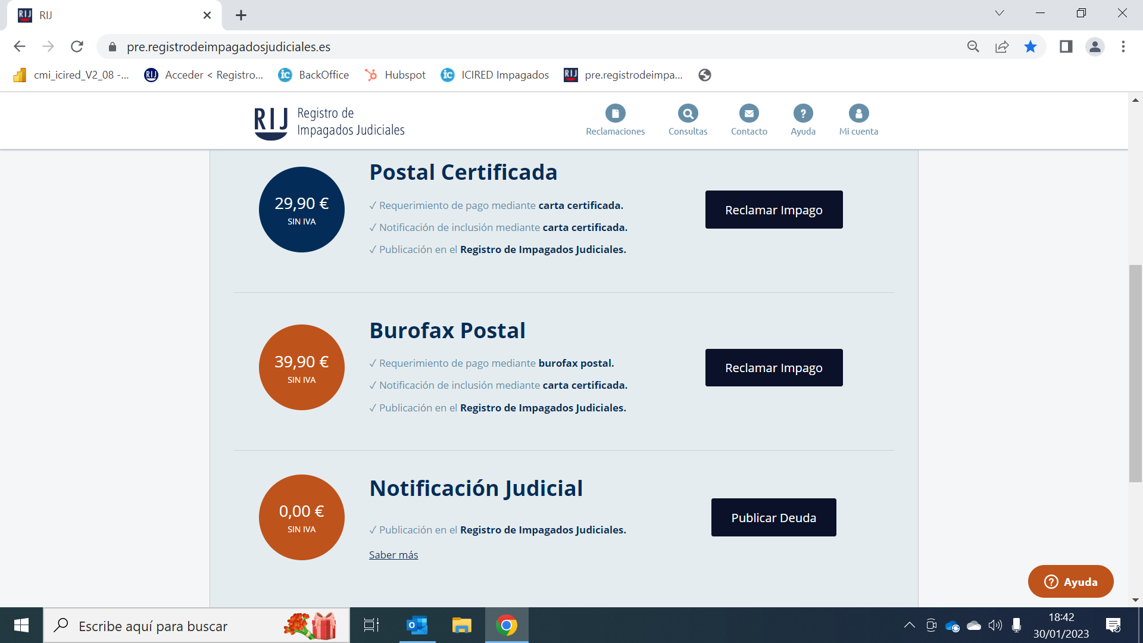

Slide 37
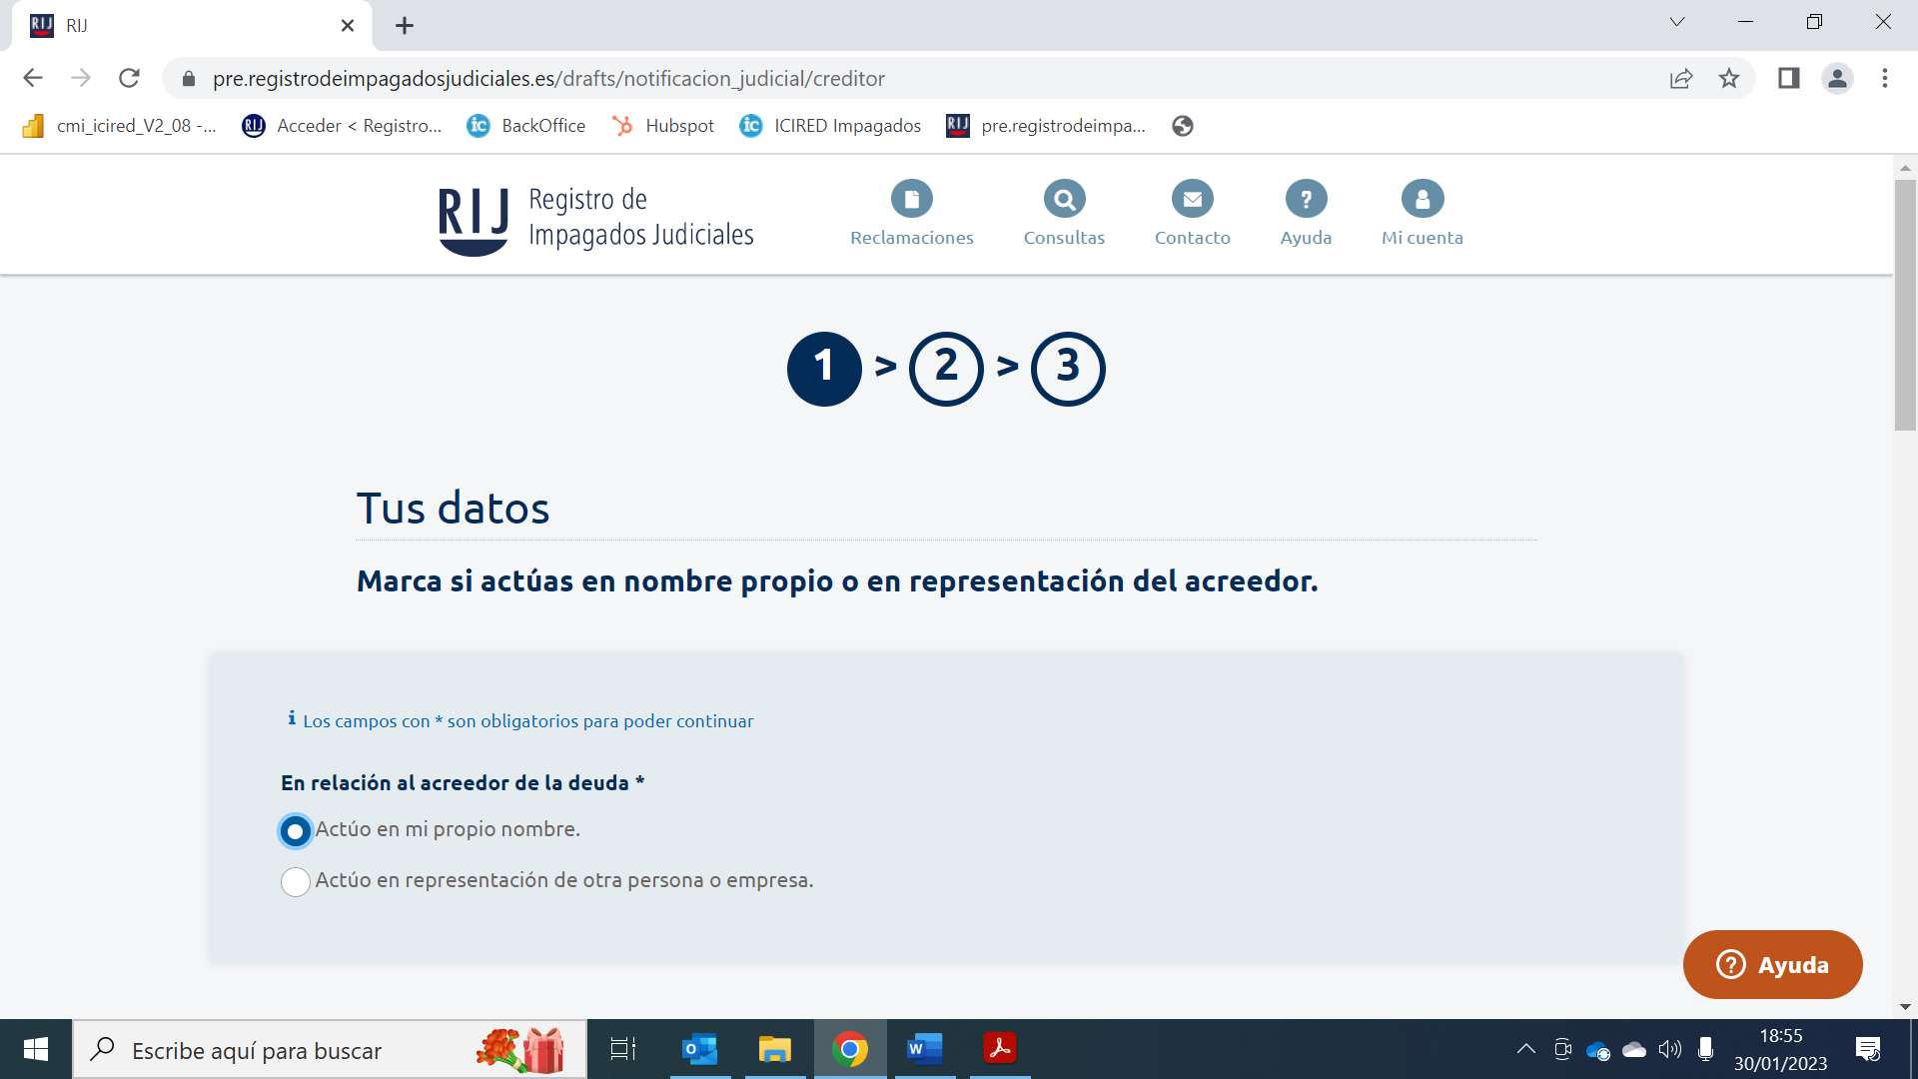

Slide 38
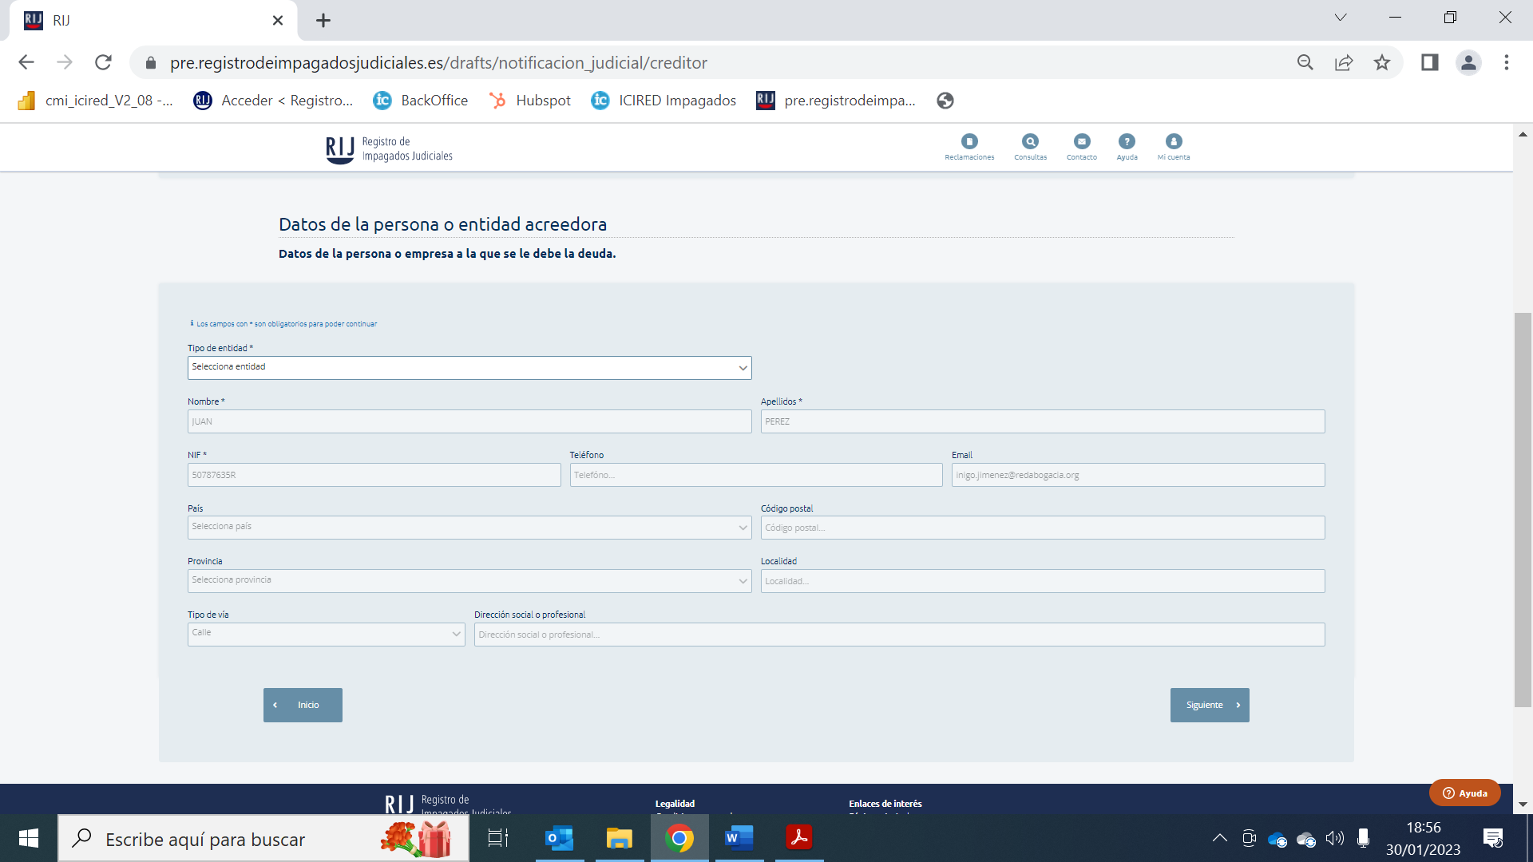

Slide 39
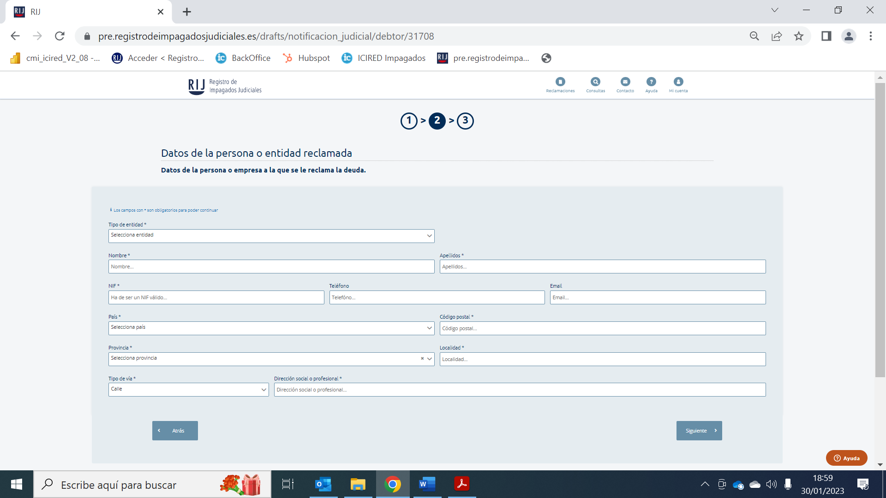

Slide 40
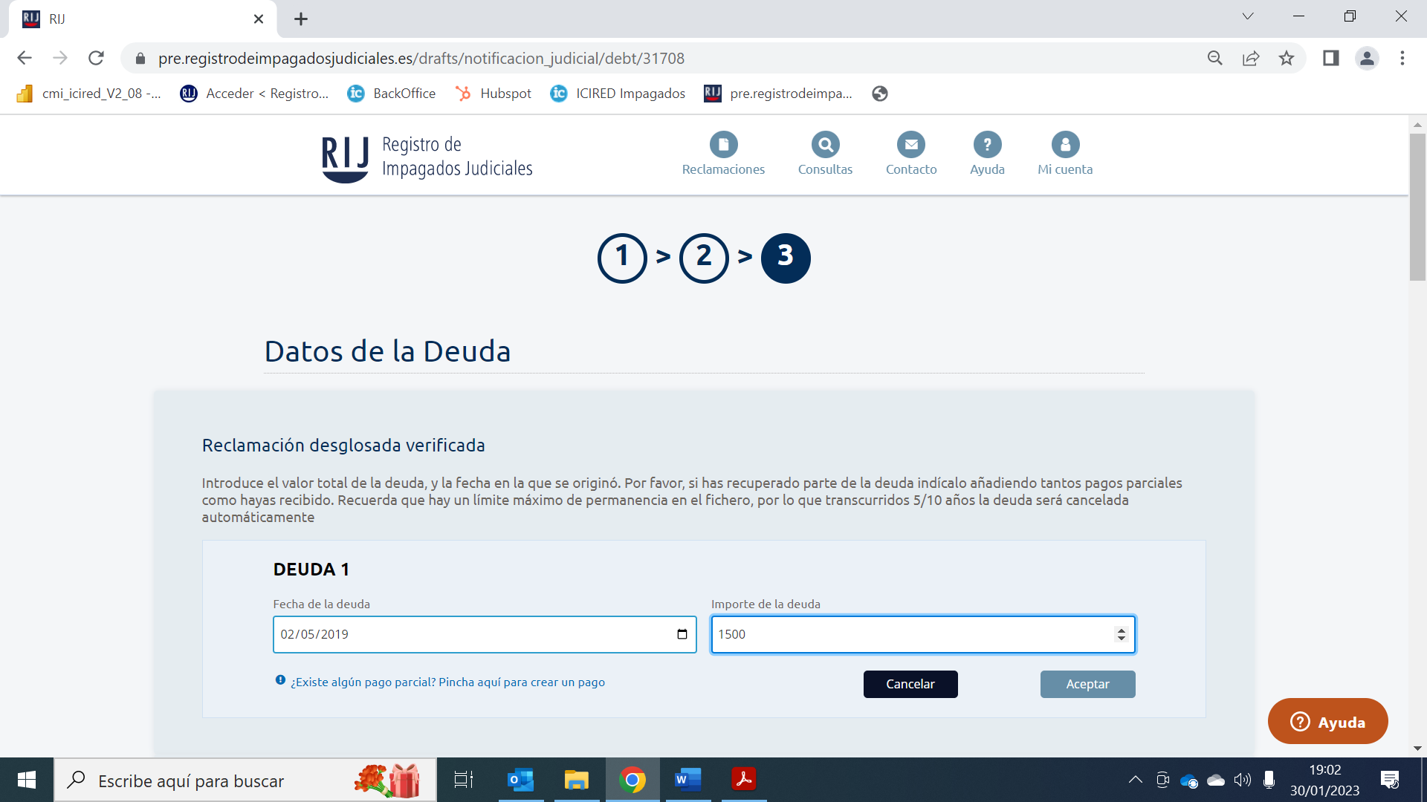

Slide 41
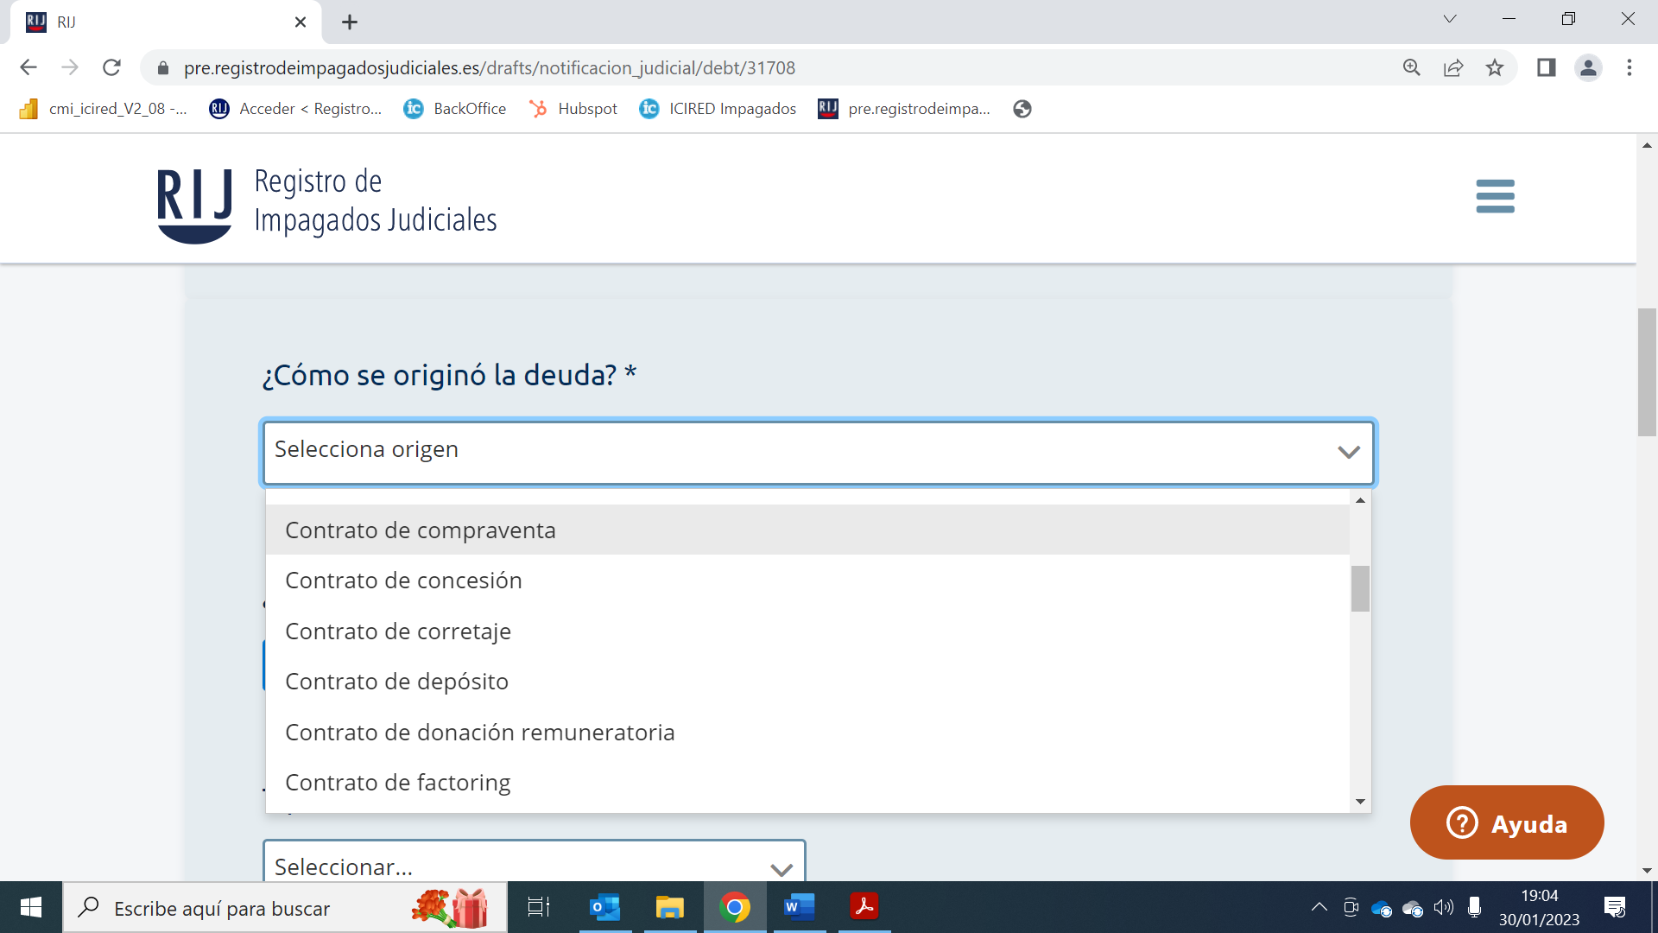

Slide 42
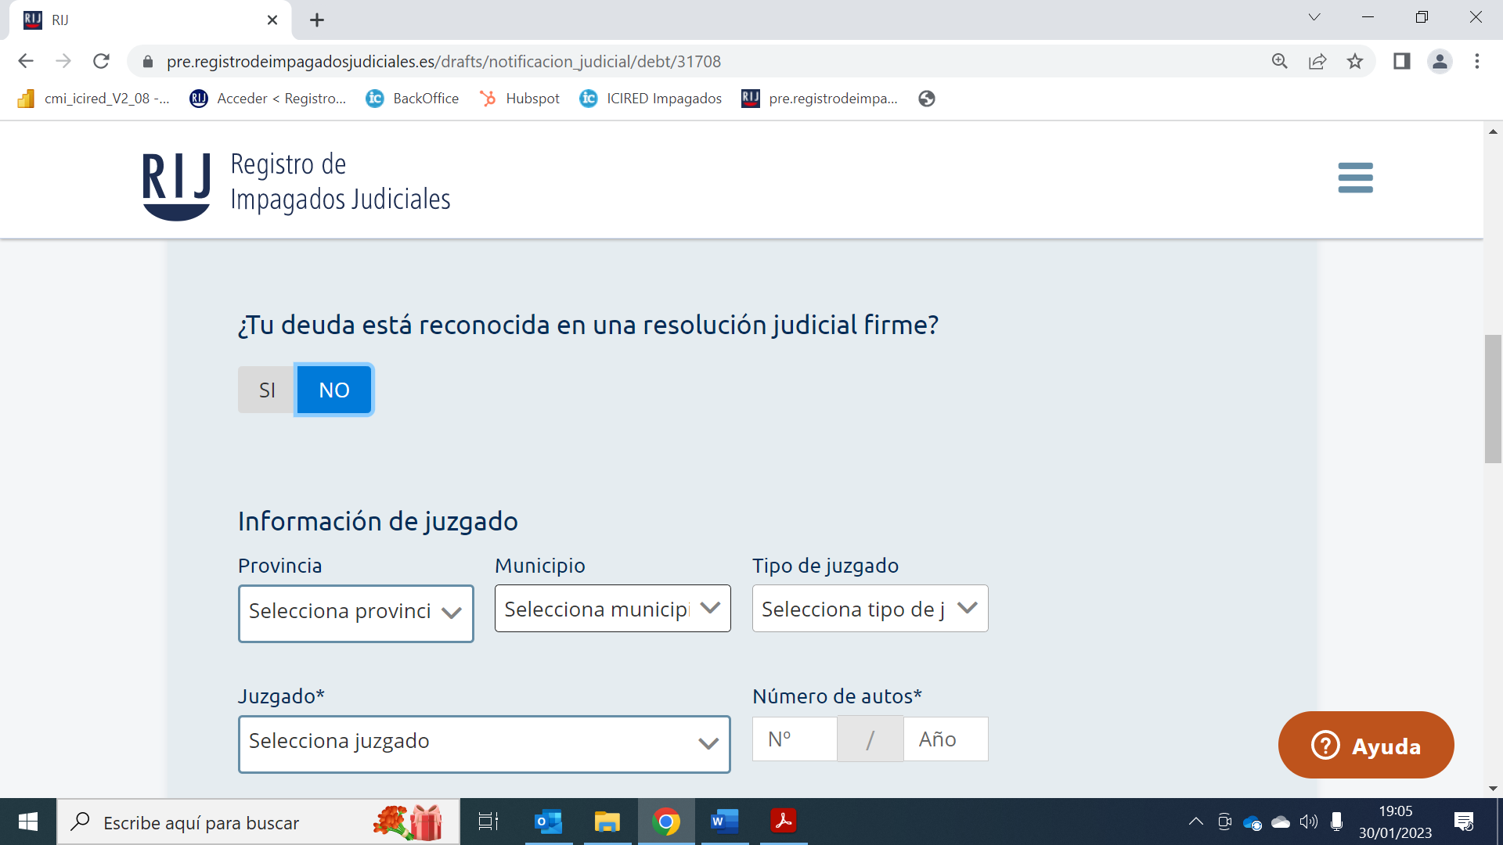

Slide 43
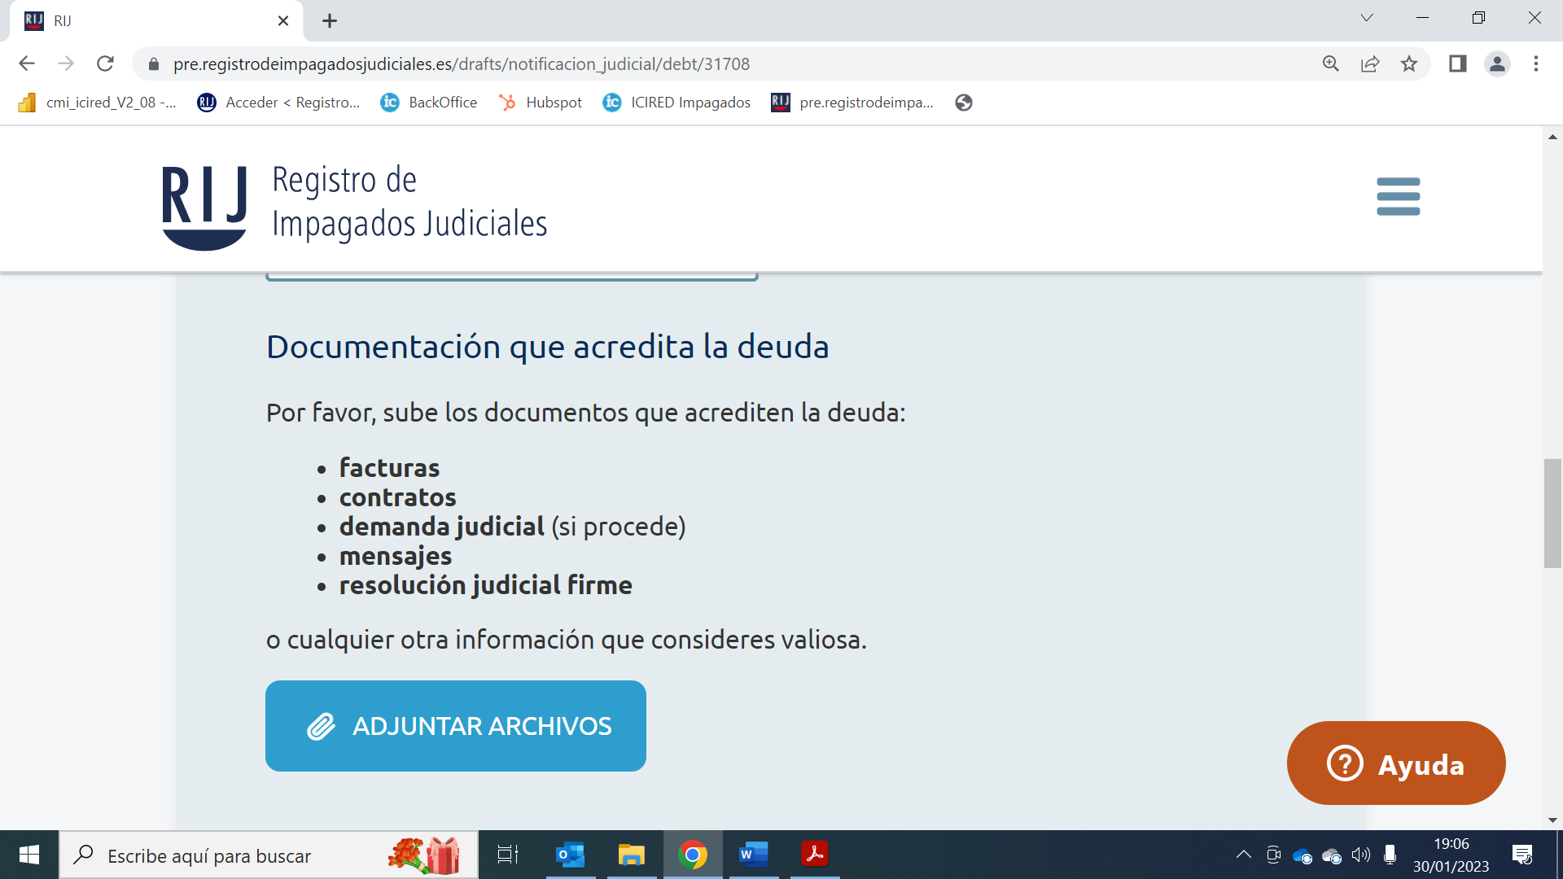

Slide 44
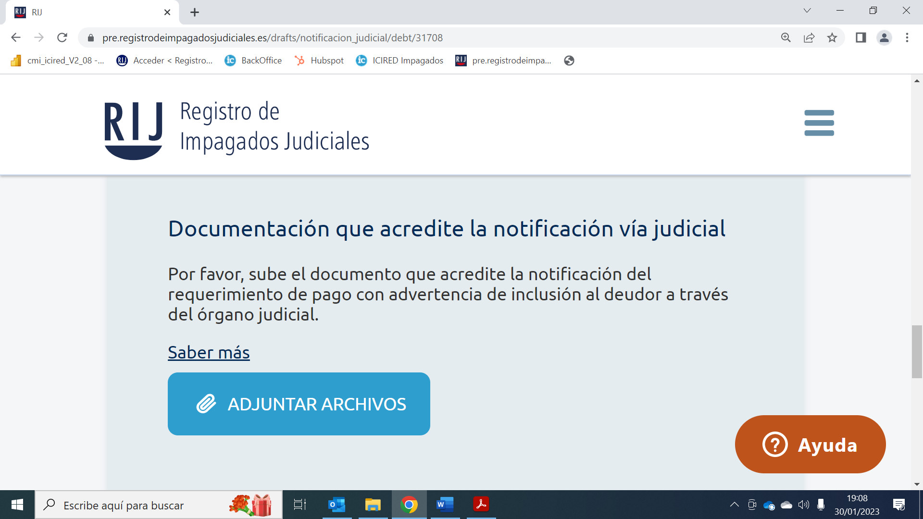

Slide 45
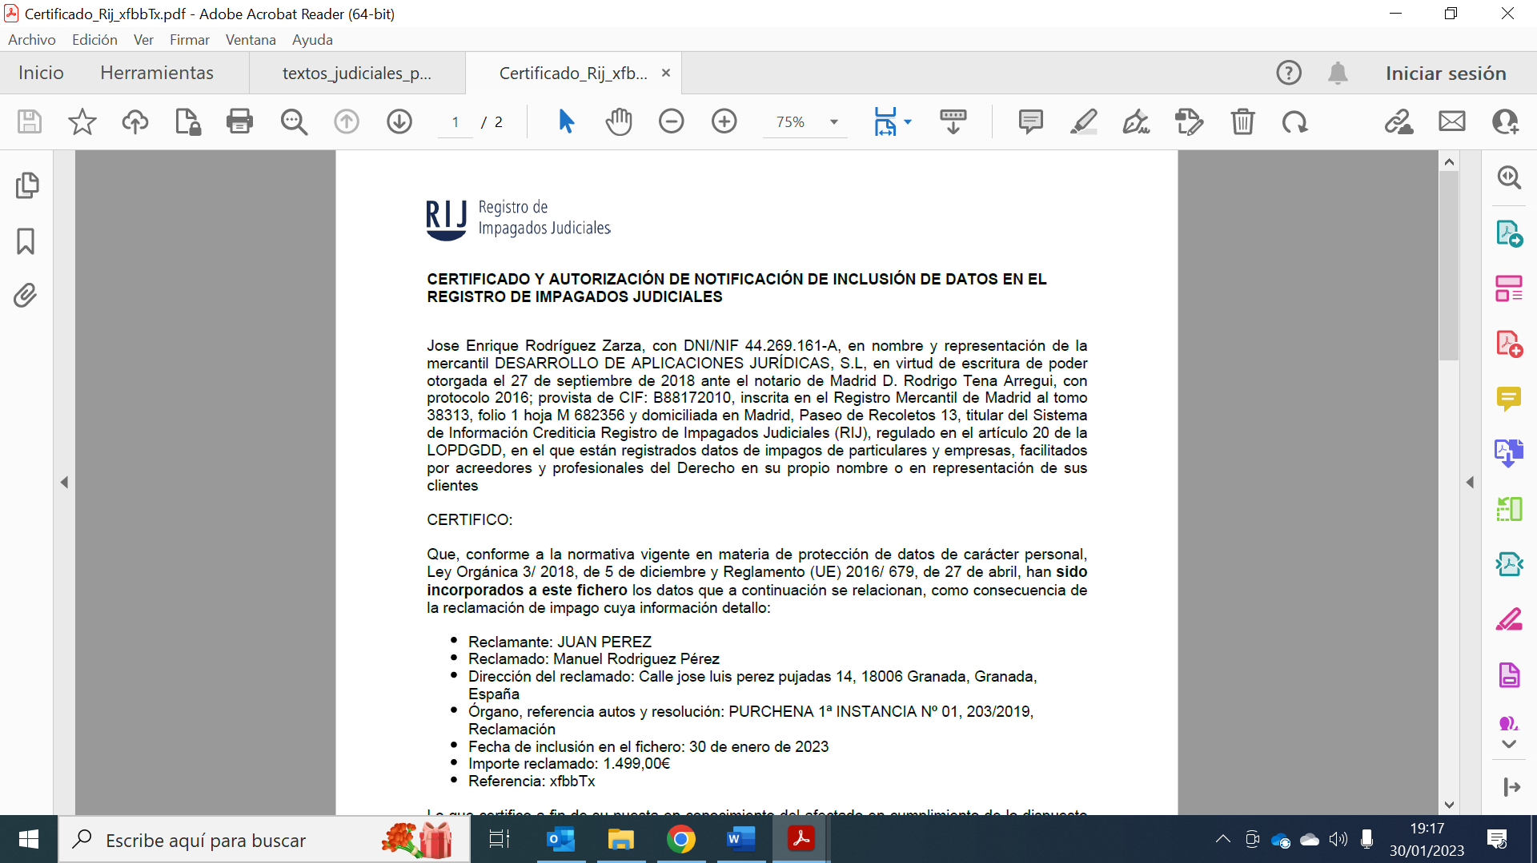

Slide 46
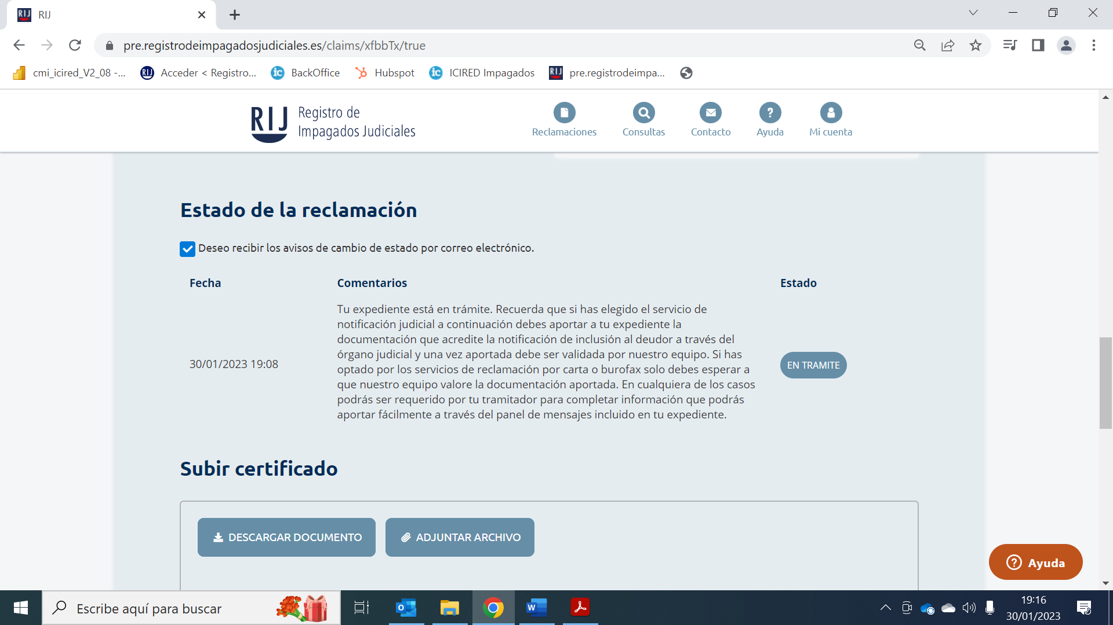

Slide 47
¡Gracias!
Para mas información reyes@registrodeimpagadosjudiciales.es

